Slide 1
«Патриотическое воспитание и гражданское становление дошкольников в ДОУ»
Воспитатель Симонова Елена Александровна
Муниципальное дошкольное образовательное учреждение
«Детский сад «Планета детства» комбинированного вида»
Чамзинского муниципального района

Slide 2
«Как у маленького деревца, еле поднявшегося над землей, заботливый садовник укрепляет корень, от мощности которого зависит жизнь растения на протяжении нескольких десятилетий, так педагог должен заботиться о воспитании у своих детей чувства безграничной любви к Родине» (В.А. Сухомлинский)
Актуальность
Патриотическое воспитание дошкольников – это не только воспитание любви к родному дому, детскому саду, городу, родной природе, культурному достоянию своего народа, своей нации, толерантного отношения к представителям других национальностей. Но и уважительное отношение к родной земле, защитникам Отечества, государственной символике, традициям государства и общенародным праздникам.

Slide 3
Цель: воспитание гуманной, духовно – нравственной личности, достойных граждан России, патриотов своего отечества.
ЗАДАЧИ:
- формирование патриотических чувств к родному краю (причастности к родному дому, семье, детскому саду, городу) ;
- формирование духовно-нравственных отношений;
- формирование уважения к культурному наследию своего народа;
- воспитание любви к своим национальным особенностям;
- чувство собственного достоинства как представителя своего народа;
- толерантное отношение к представителям других национальностей, к ровесникам, родителям, соседям, другим людям.

Slide 4
Примеры патриотизма в современном мире
Патриотизм обычно ассоциируется с героическими поступками, направленными на защиту родины. Поэтому в России большинство людей в ответ на просьбу объяснить, что такое патриотизм, вспоминает Великую Отечественную Войну. В других странах также обычно вспоминают войны, сыгравшие значительную роль в их истории. В современном мире военная служба также является одной из форм проявления патриотизма. Если человек решает стать профессиональным военным, им обычно движет государственный патриотизм.
К патриотическому воспитанию подхожу как к комплексному процессу. Оно подразумевает гармоничное воспитание личности, формирование чувства ответственности за страну и сограждан. Я, в этот процесс, включаю изучение родной литературы, культуры и истории, а также географии своей страны и её достопримечательностей. Благодаря этому, дети всегда будет помнить, в какой стране выросли, и будут ощущать свою принадлежность к ней.

Slide 5
Непосредственная образовательная деятельность
Беседы и консультации
Чтение художественной литературы
Работа с детьми
Целенаправленные прогулки и экскурсии
Участие в конкурсах
Праздники и развлечения
Сюжетно –ролевые игры
Создание игр и атрибутов к ним

Slide 6
Участие родителей в мероприятиях ДОУ патриотической направленности
Беседы и консультации
Чтение художественной литературы
Работа с родителями
Участие в конкурсах
Целенаправленные прогулки и экскурсии
Праздники и развлечения
Анкетирование
Помощь в Создание игр и атрибутов к ним

Slide 7
Основные направления патриотического воспитания
- Военно-патриотическое
- Гражданско-патриотическое
- Социально-патриотическое
- Духовно-нравственное
-Историко-краеведческое

Slide 8
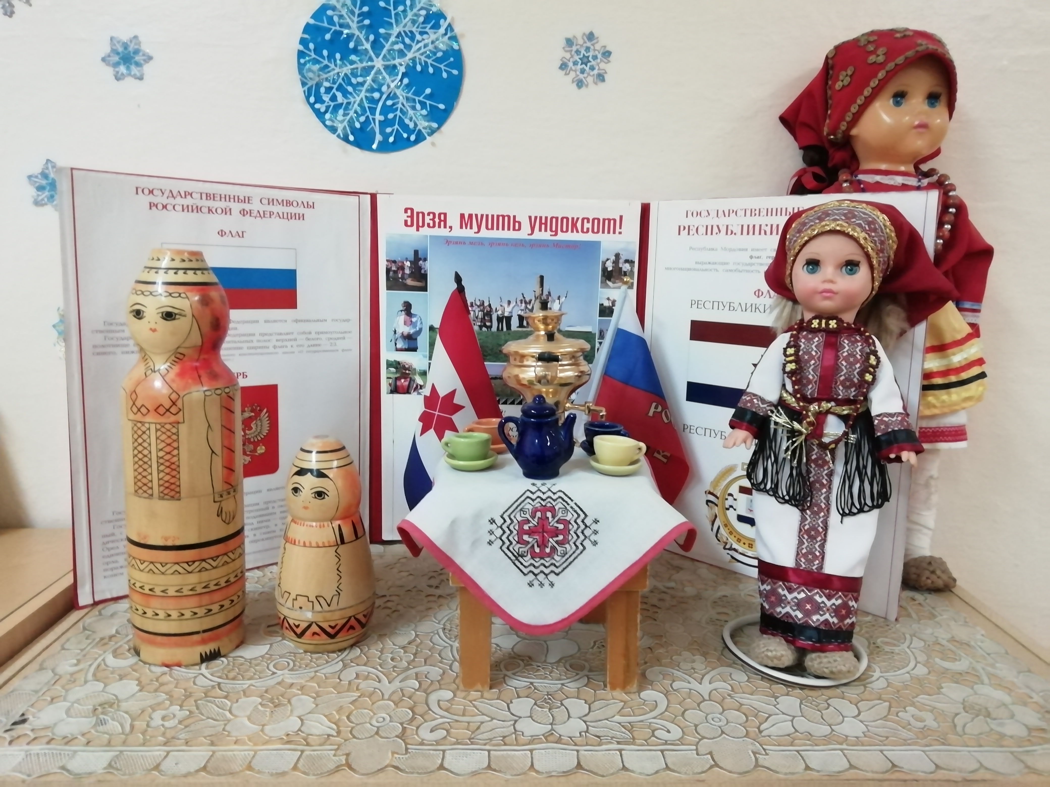
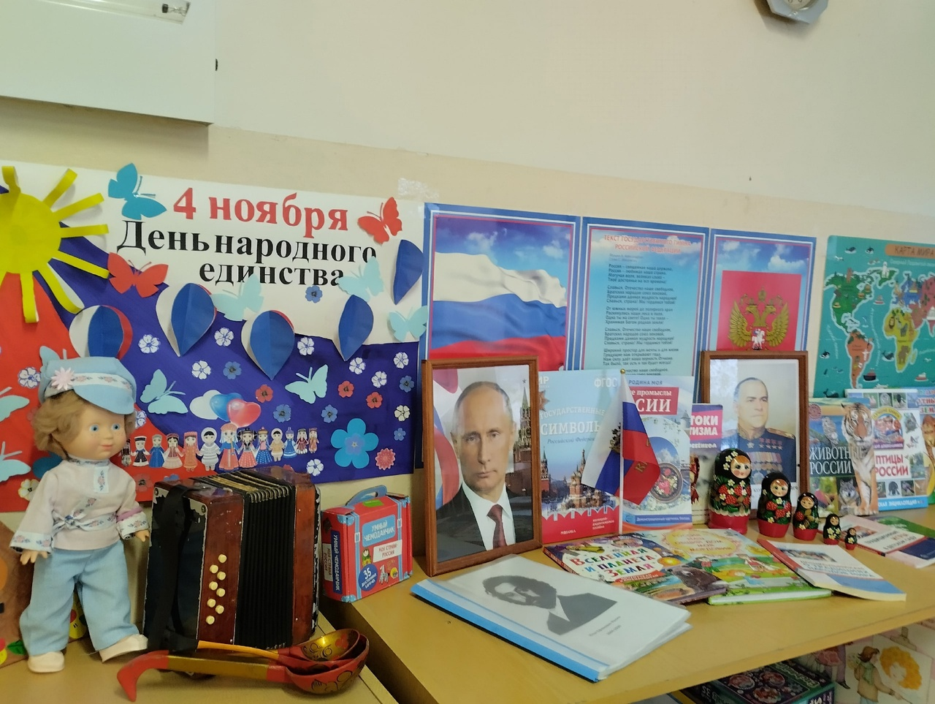
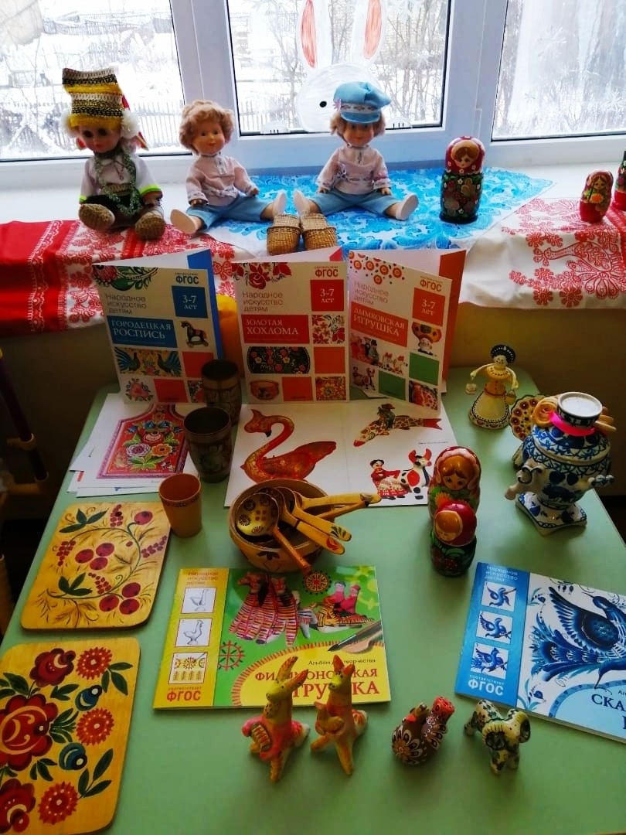
Уголок Патриотического воспитания.

Slide 9
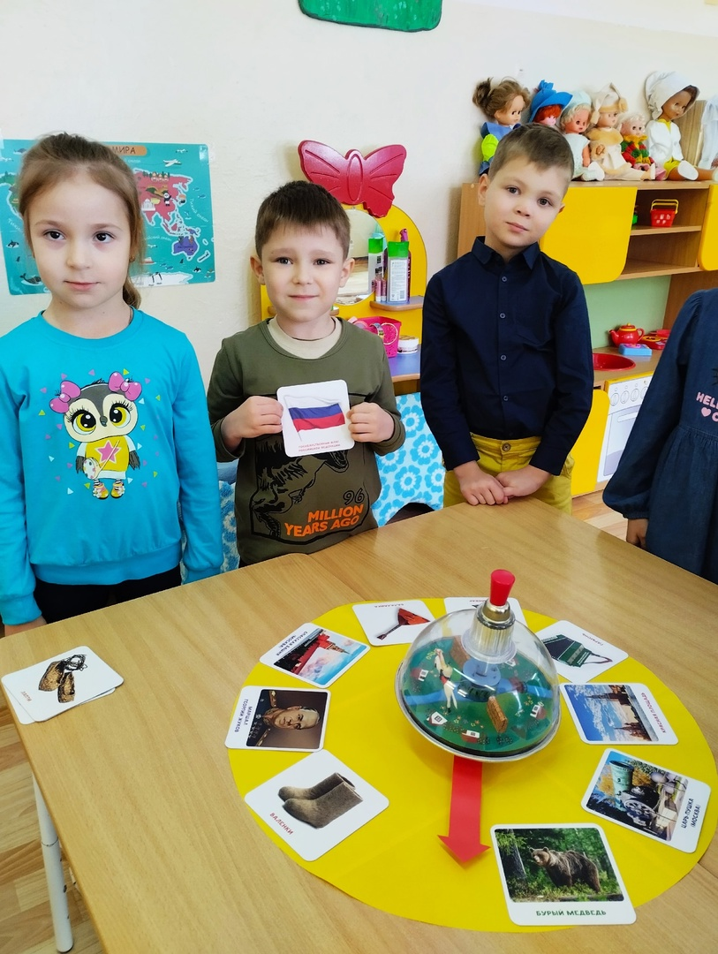
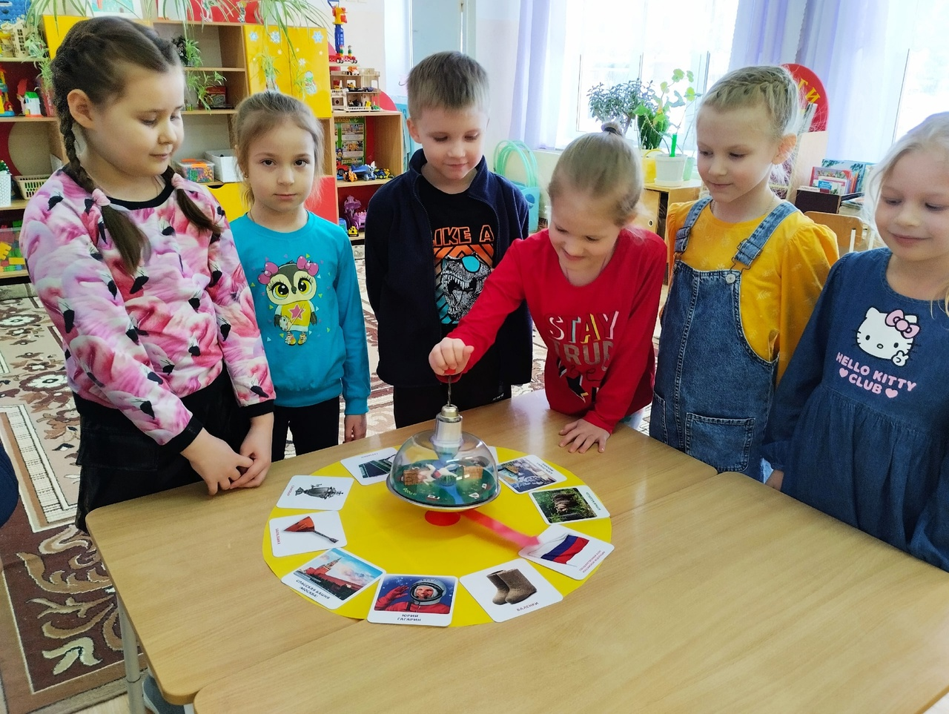
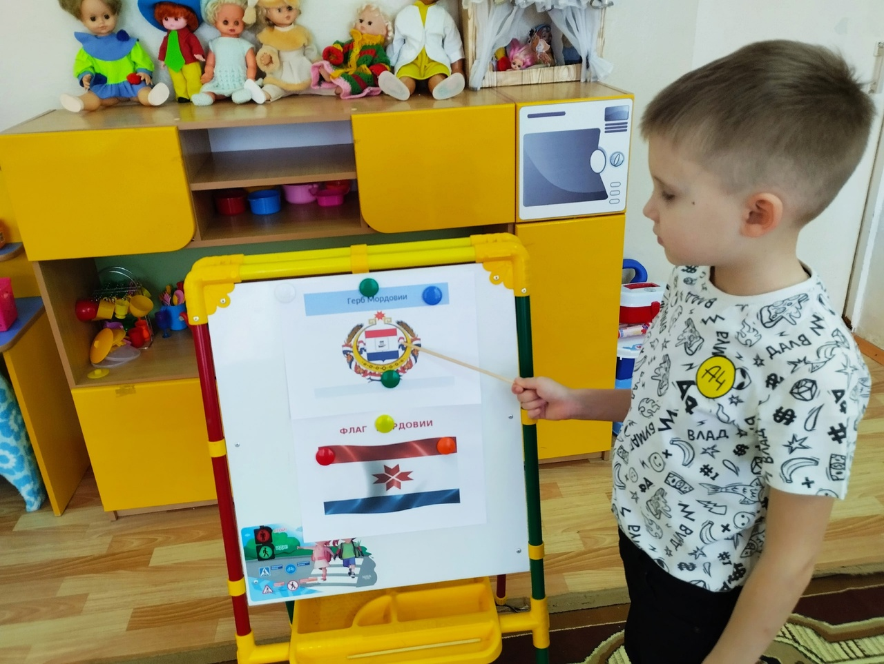
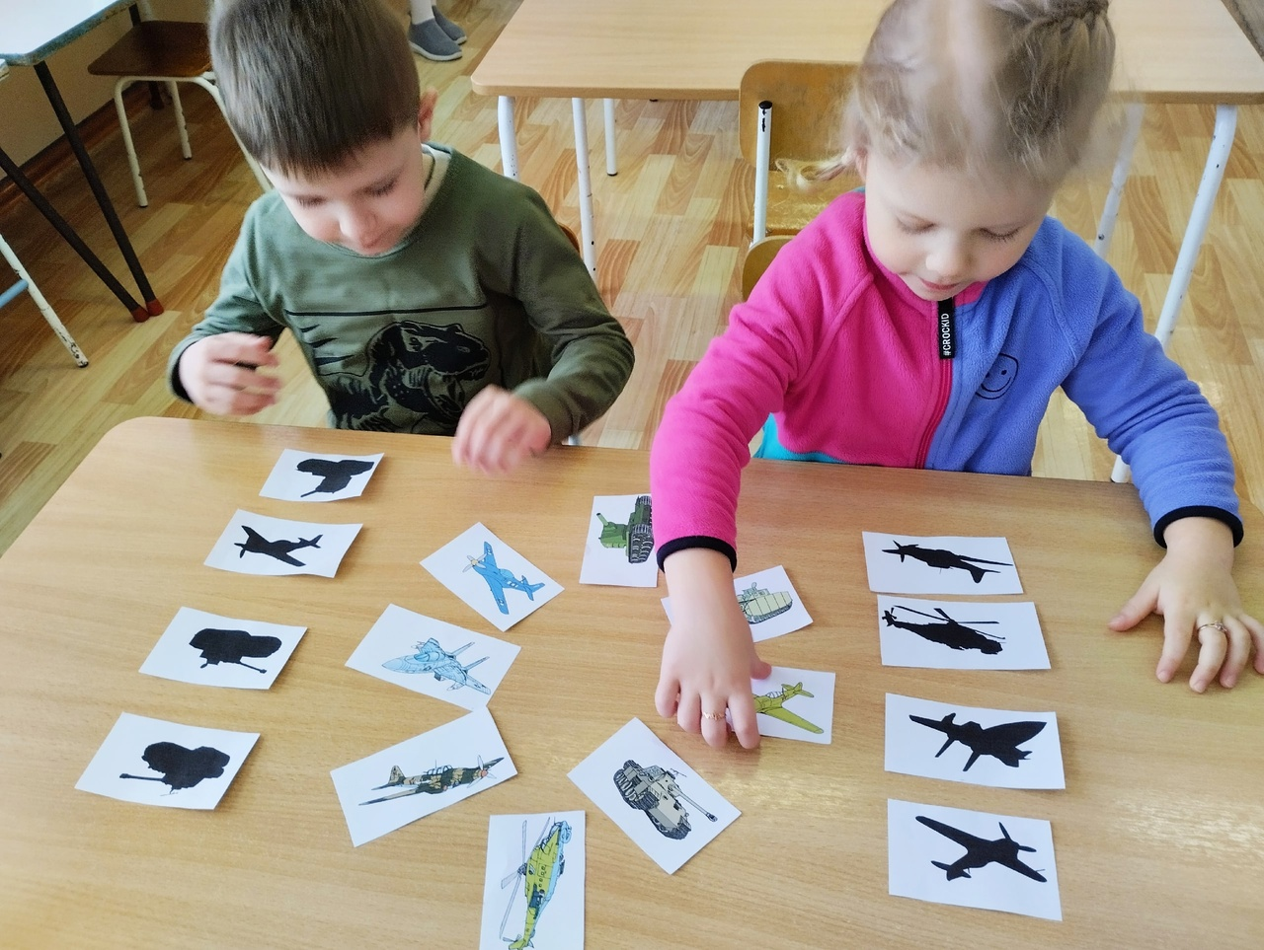
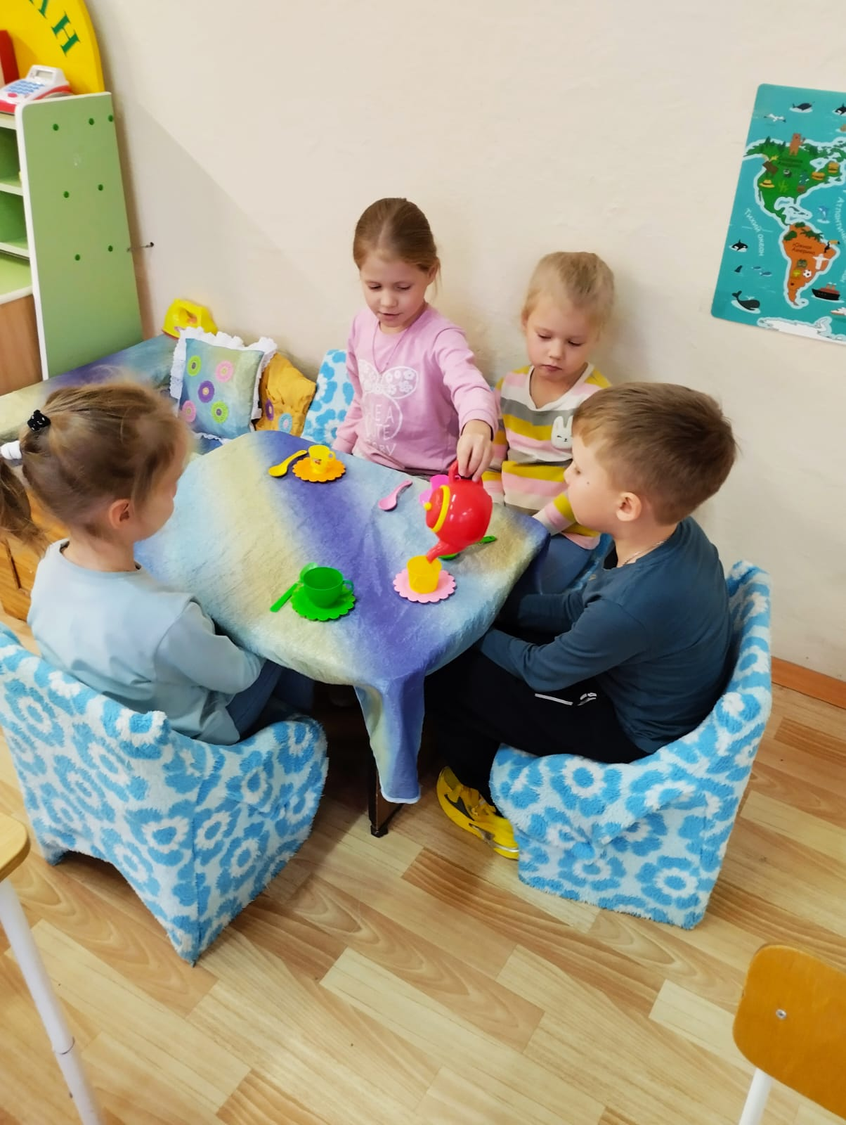
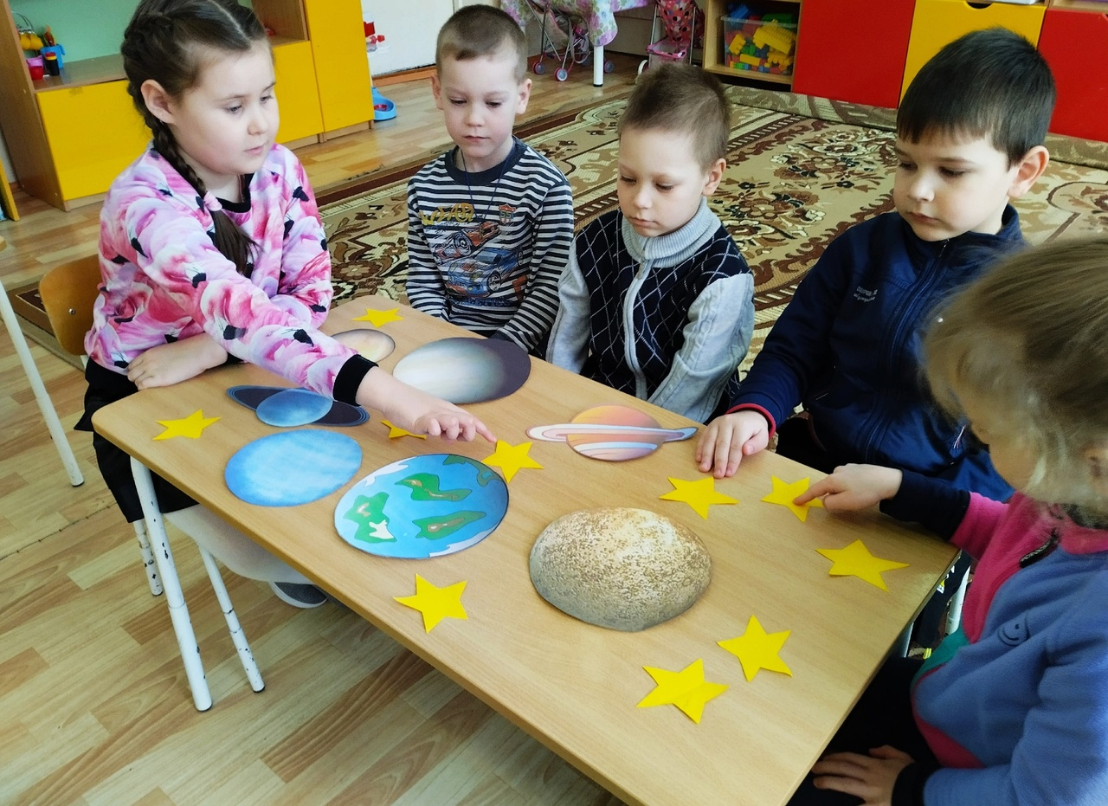

Slide 10
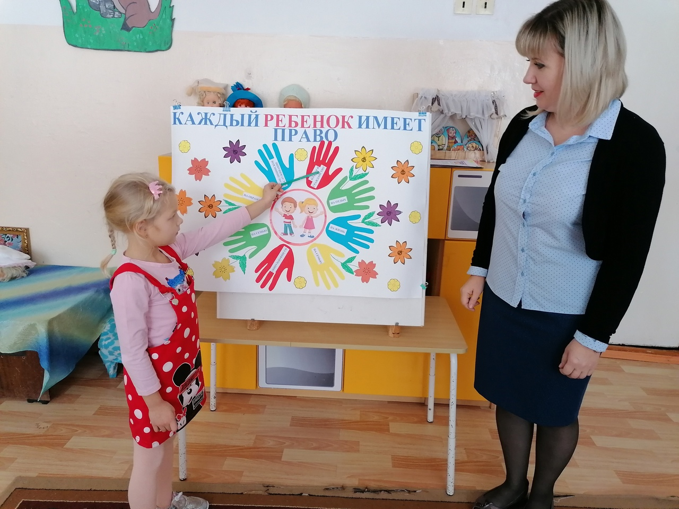
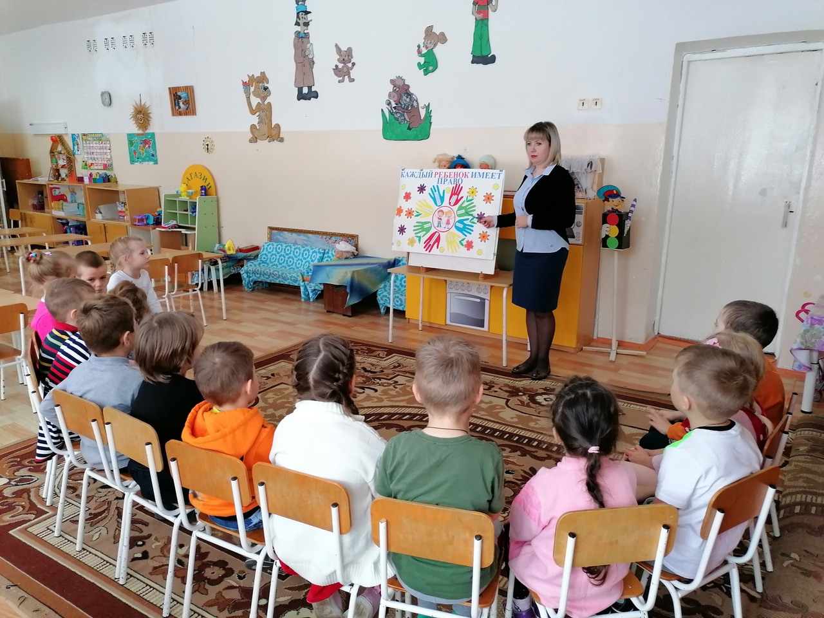
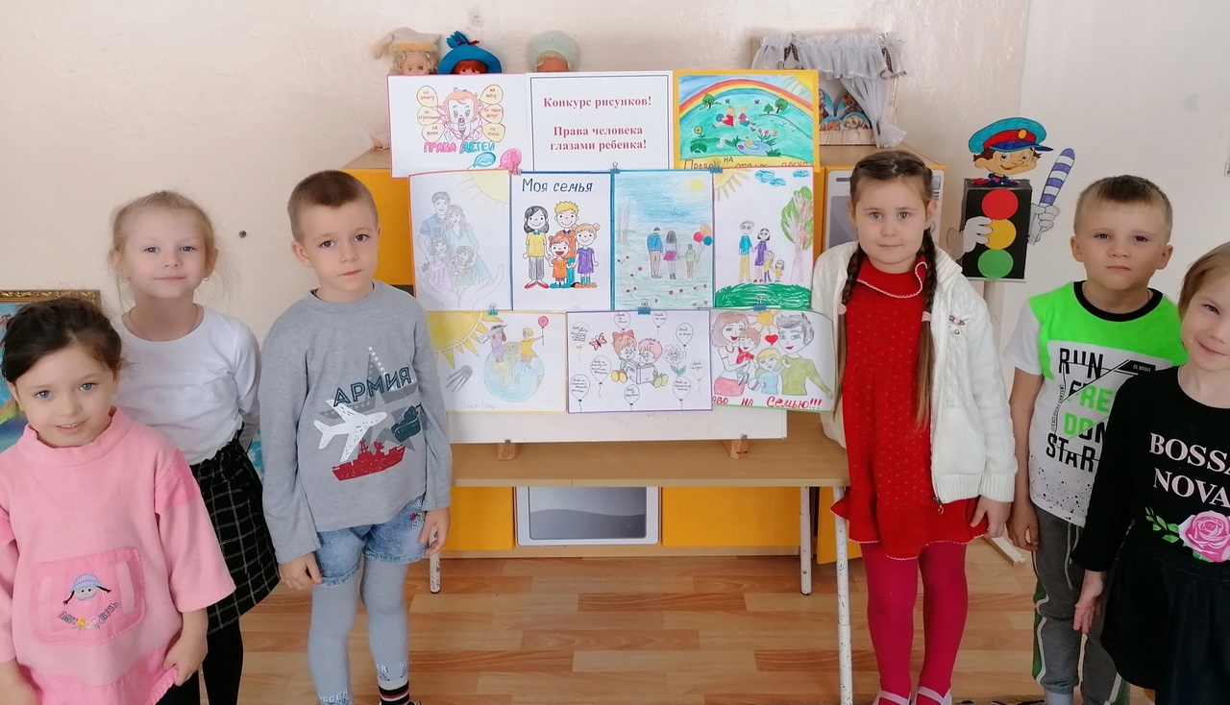

Slide 11
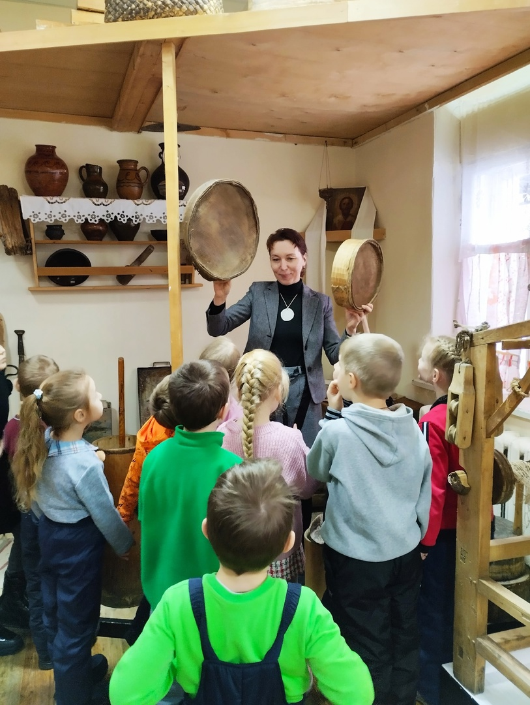
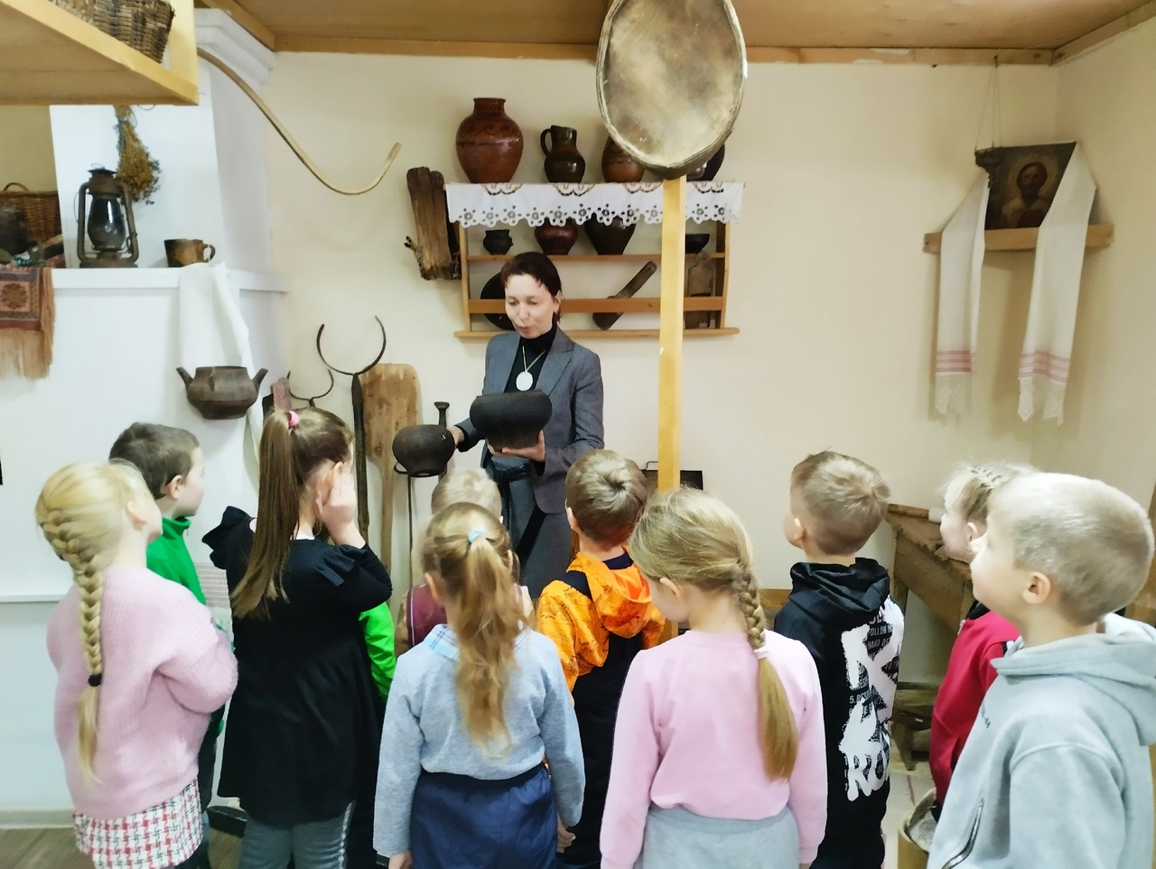
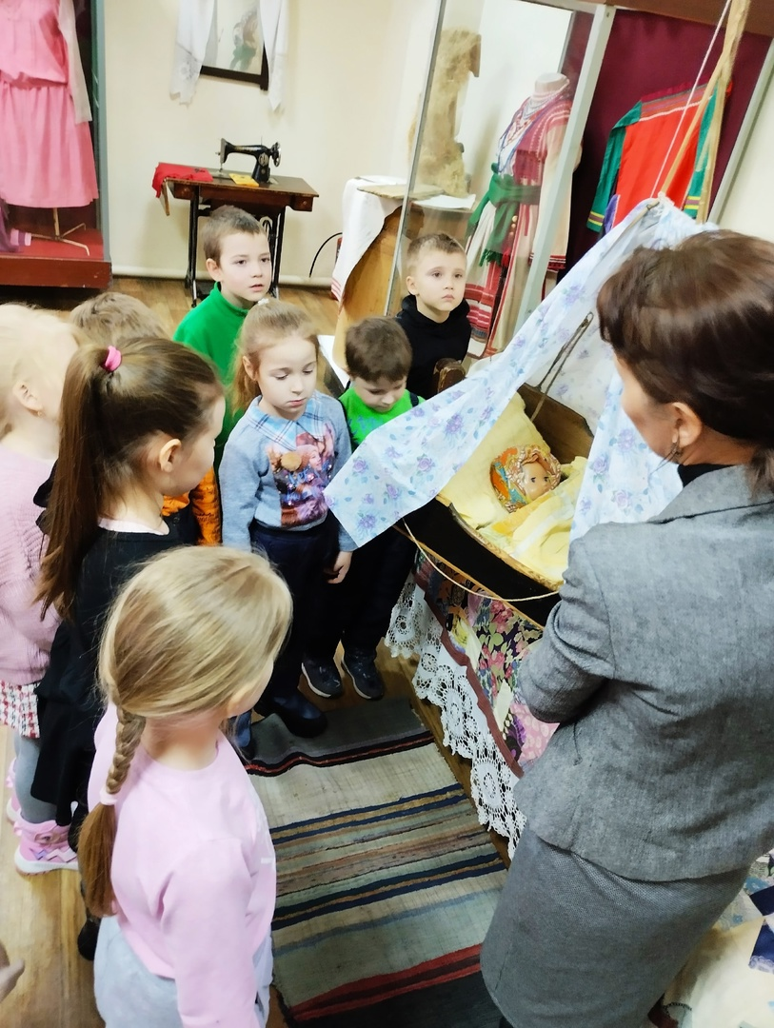
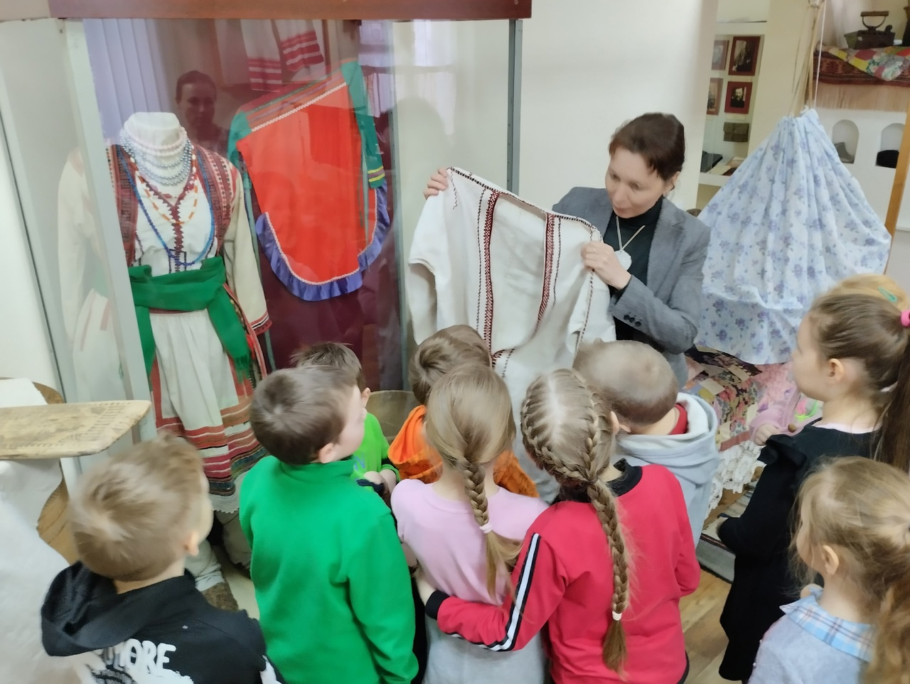
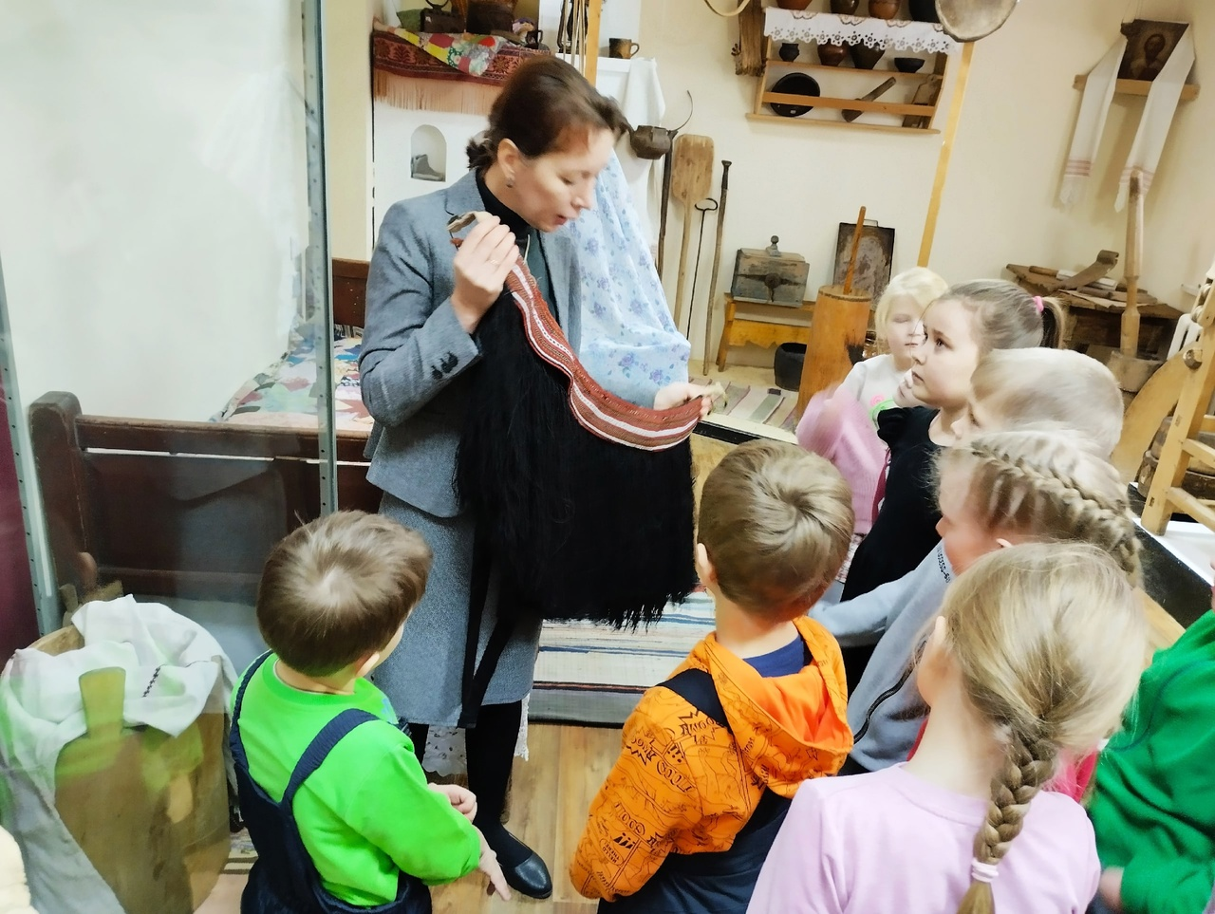
Экскурсия в краеведческий музей И.Д. Воронина

Slide 12
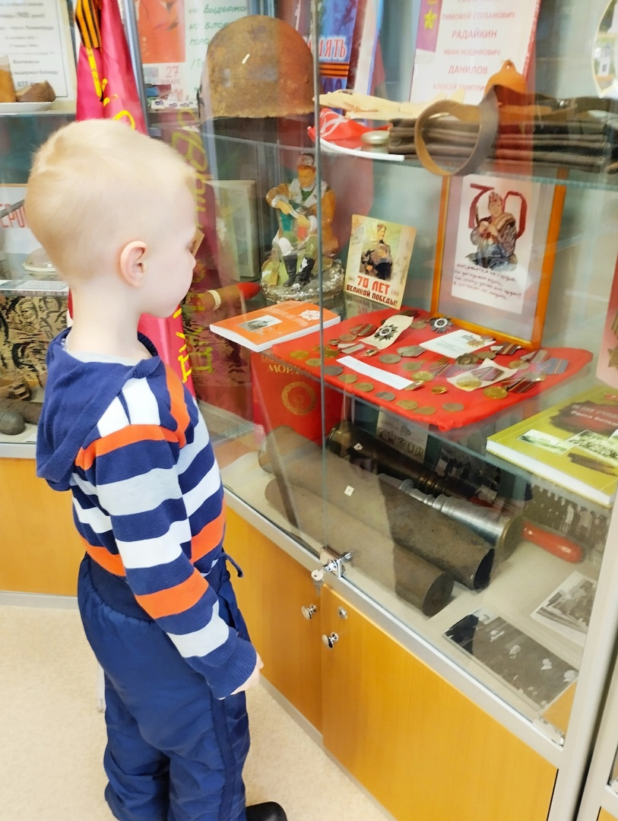
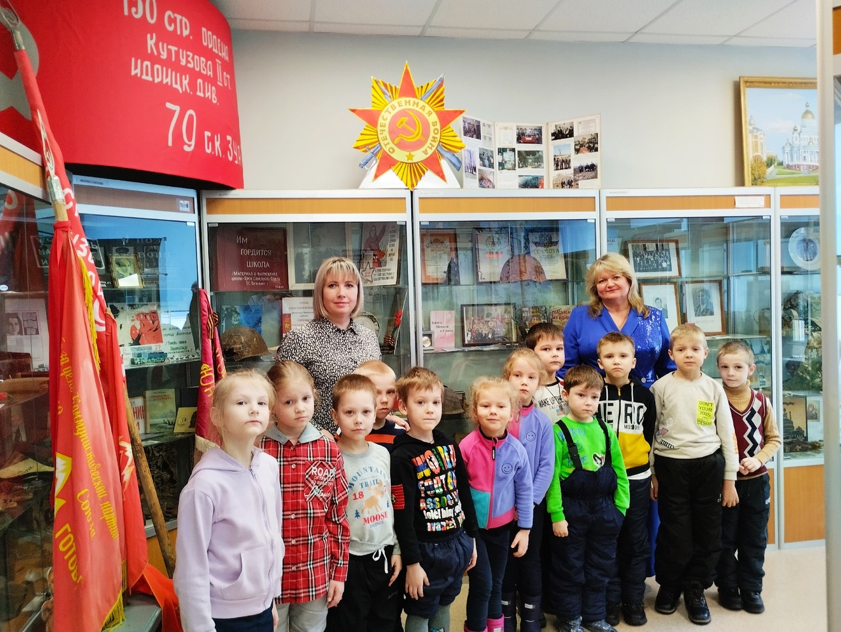
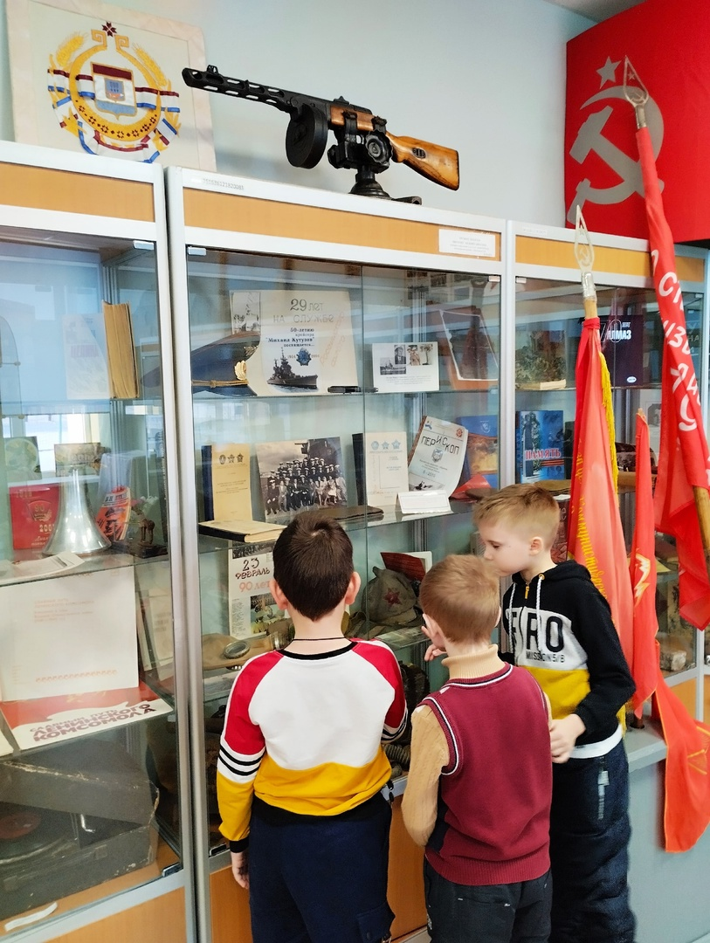
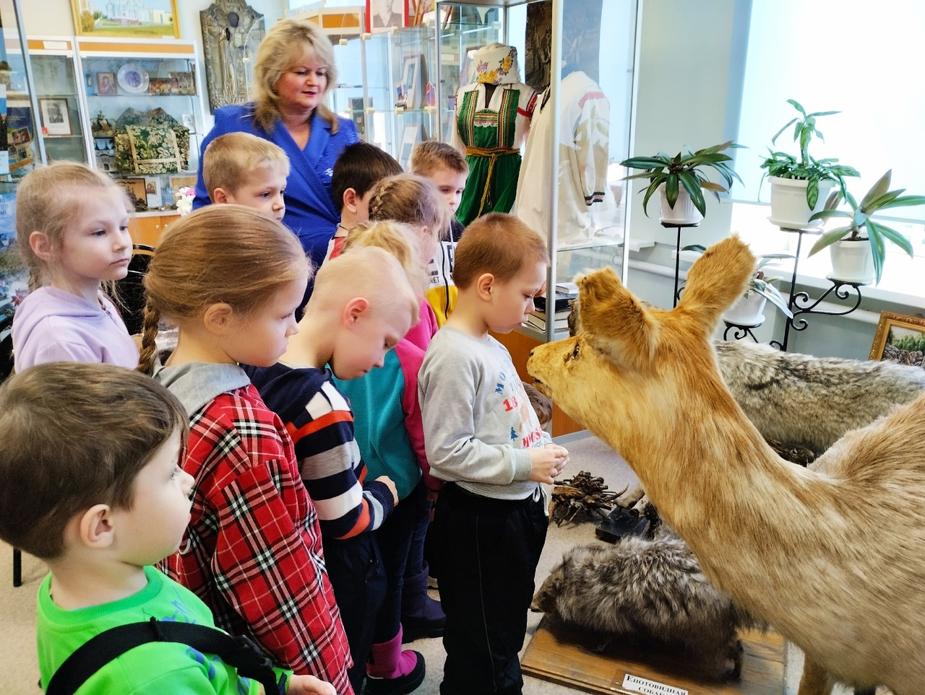
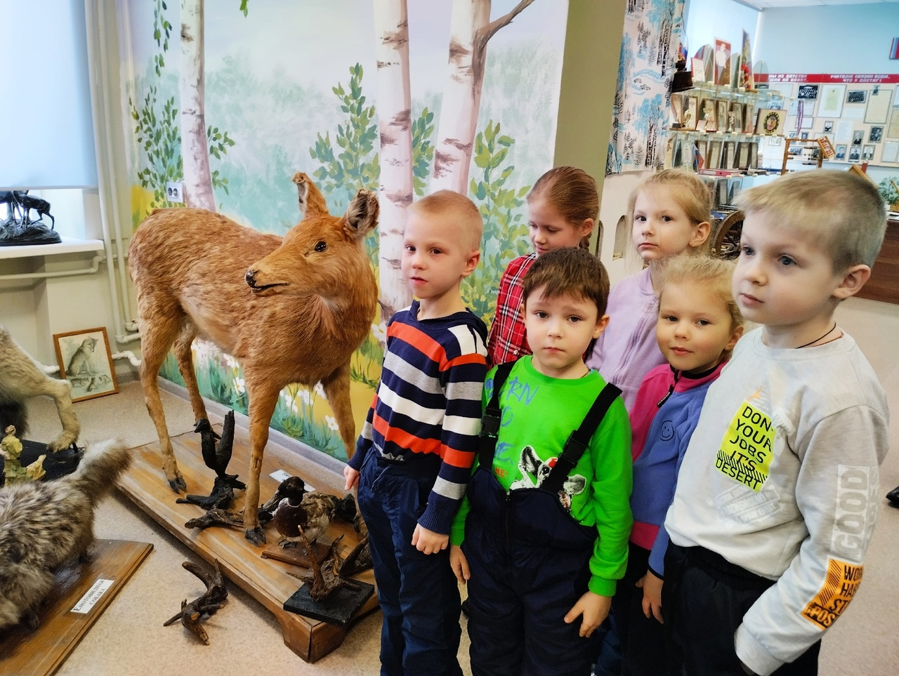
Экскурсия в музей МБОУ Лицея№1 поселка Чамзинка

Slide 13
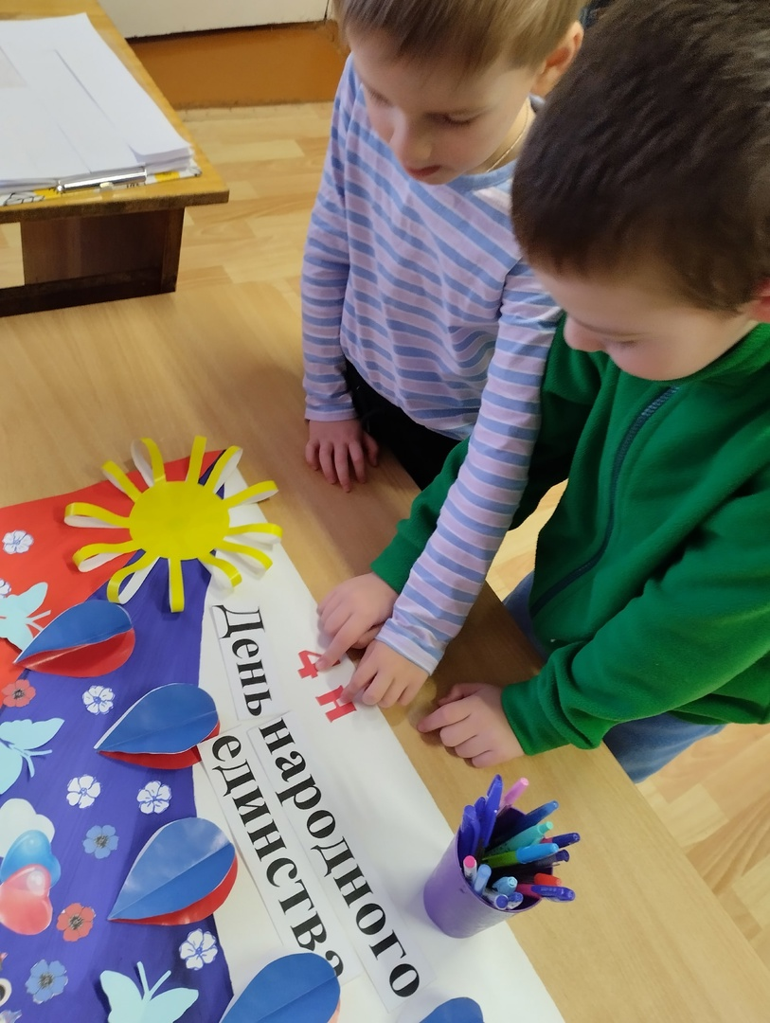
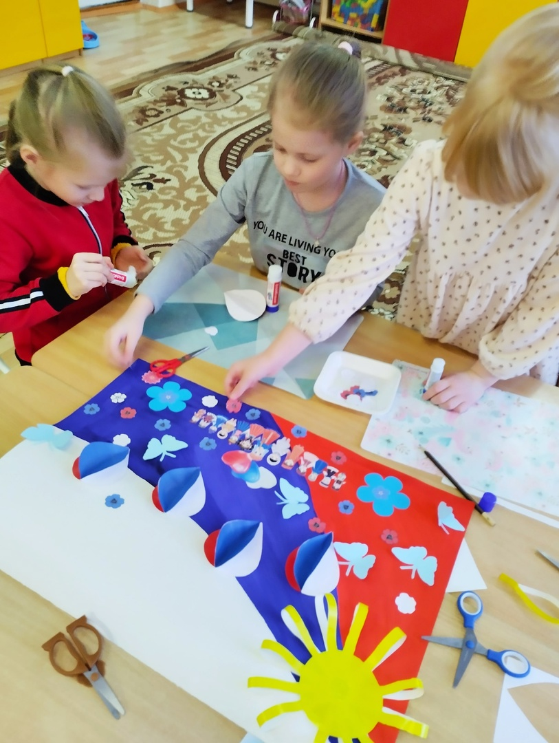
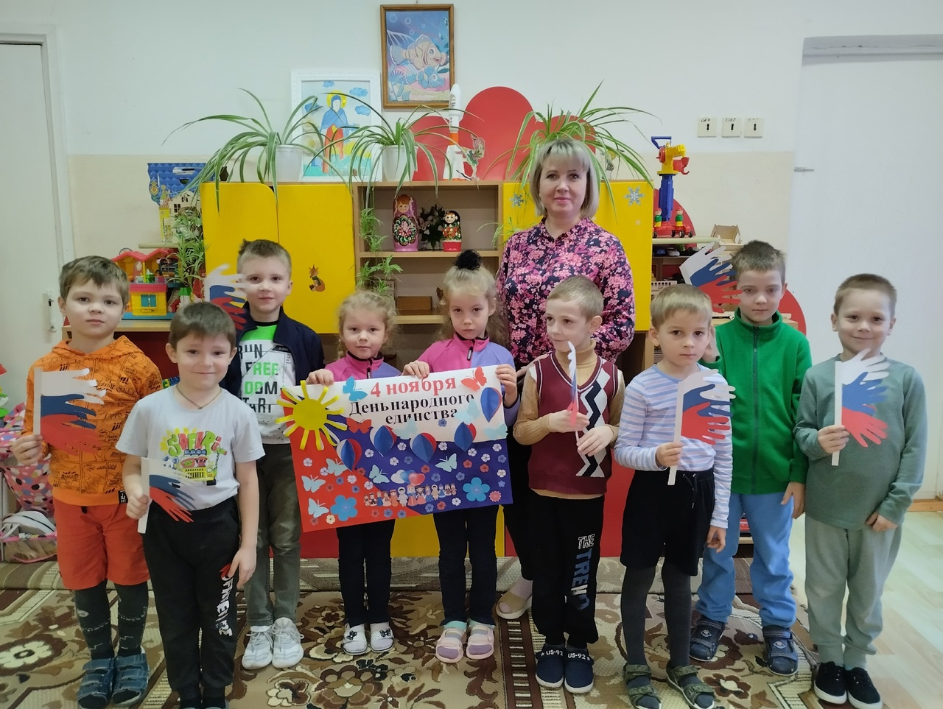
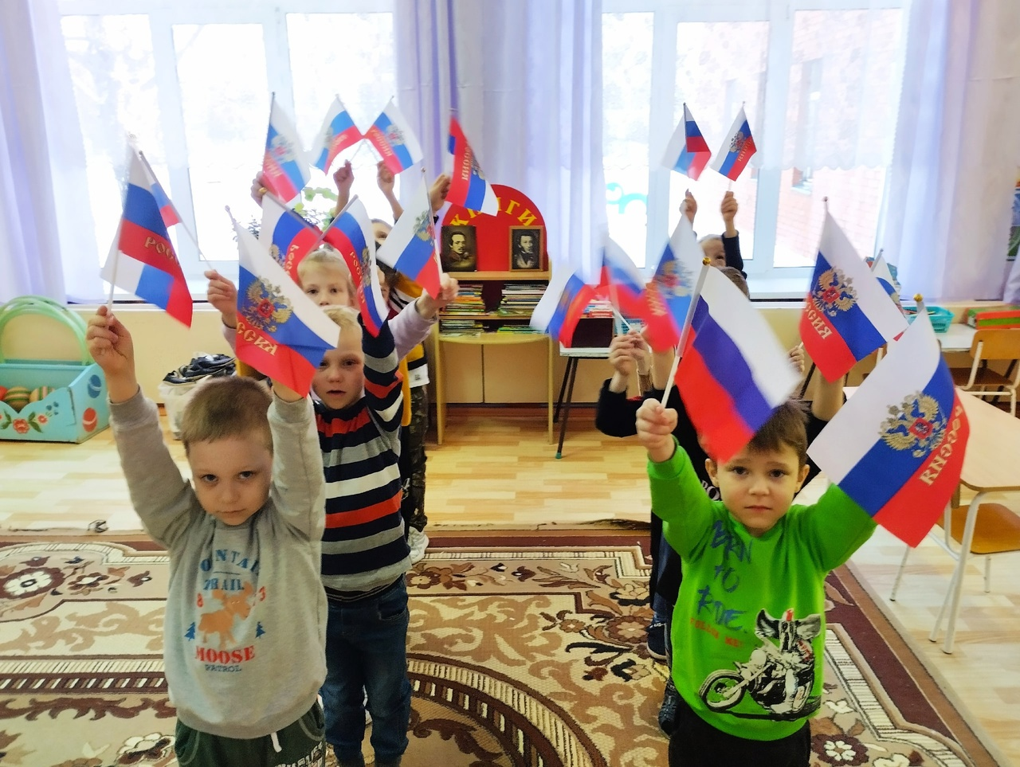
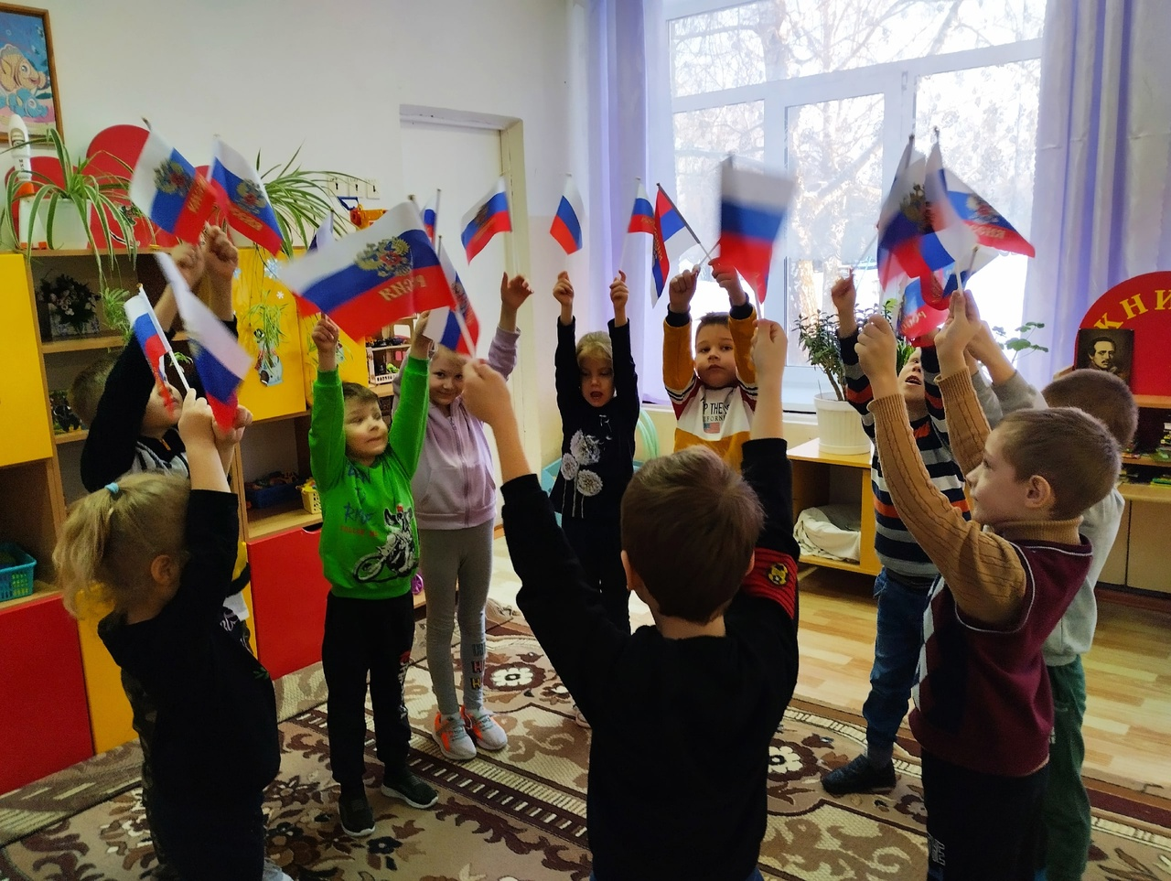
«День народного единства»

Slide 14
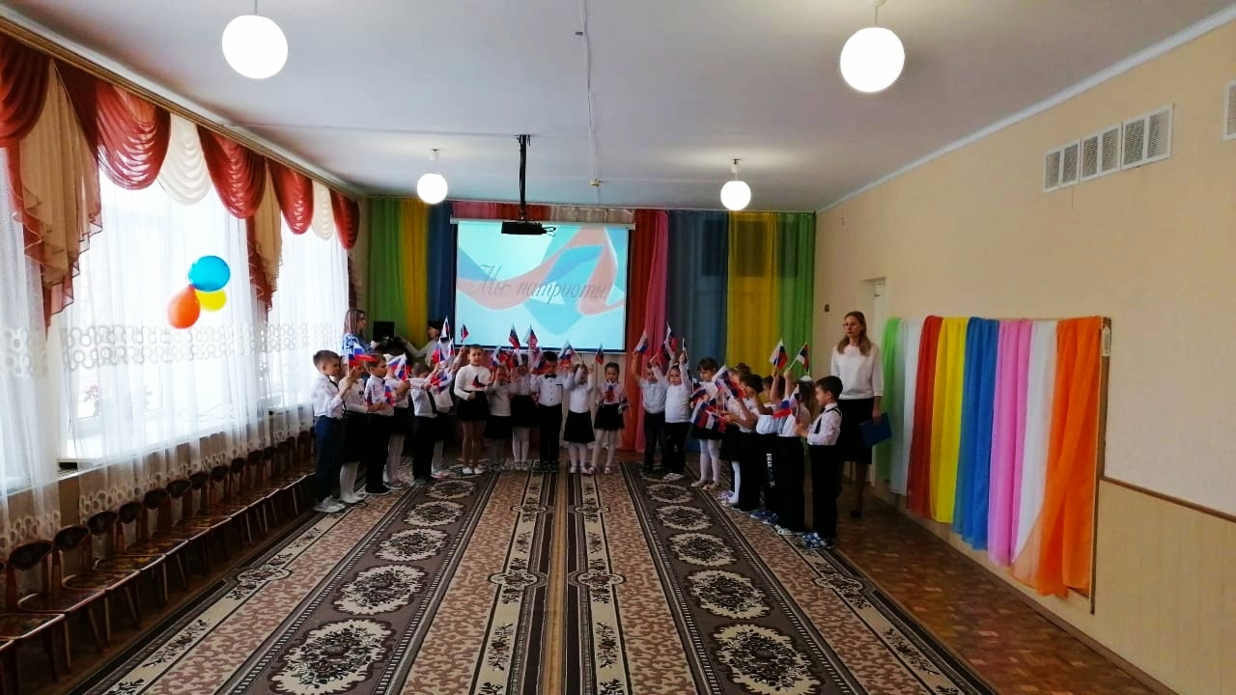
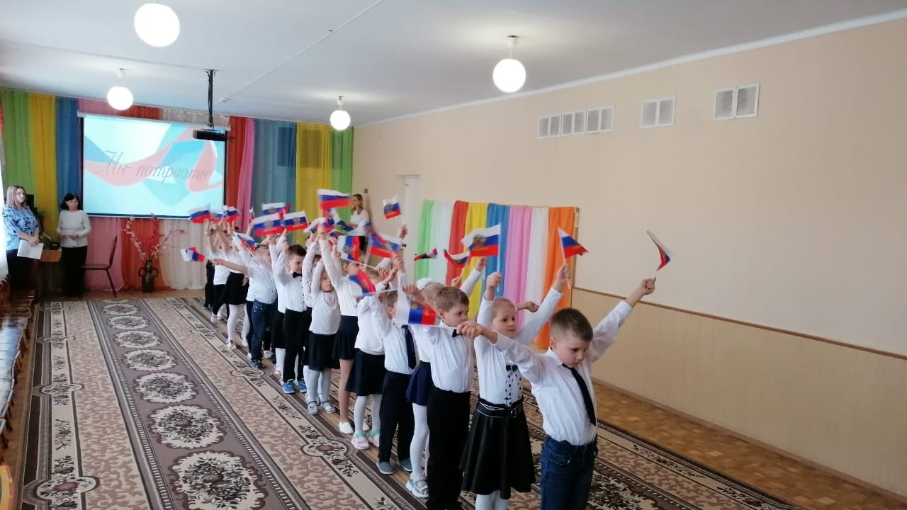
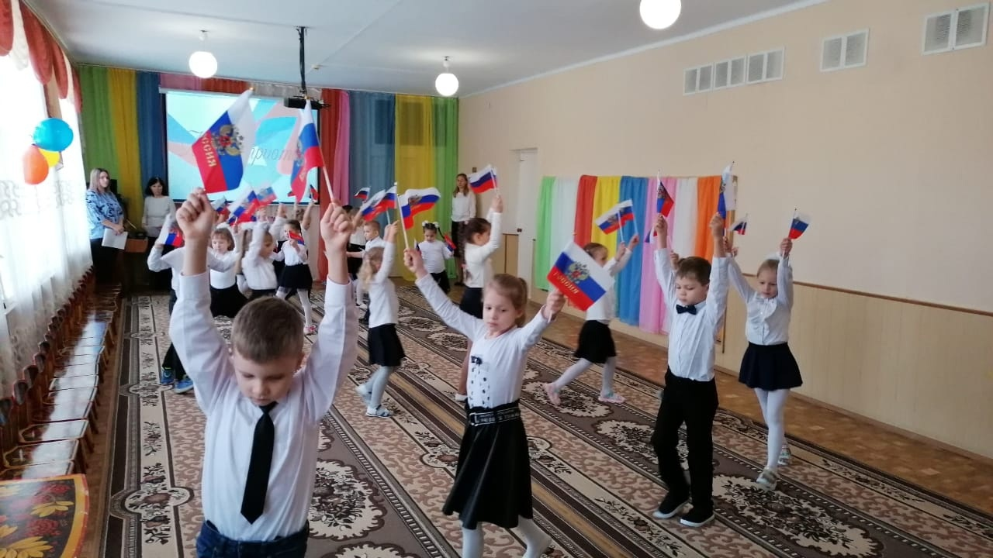
Мероприятие приурочено к празднованию Дня Конституции РФ

Slide 15
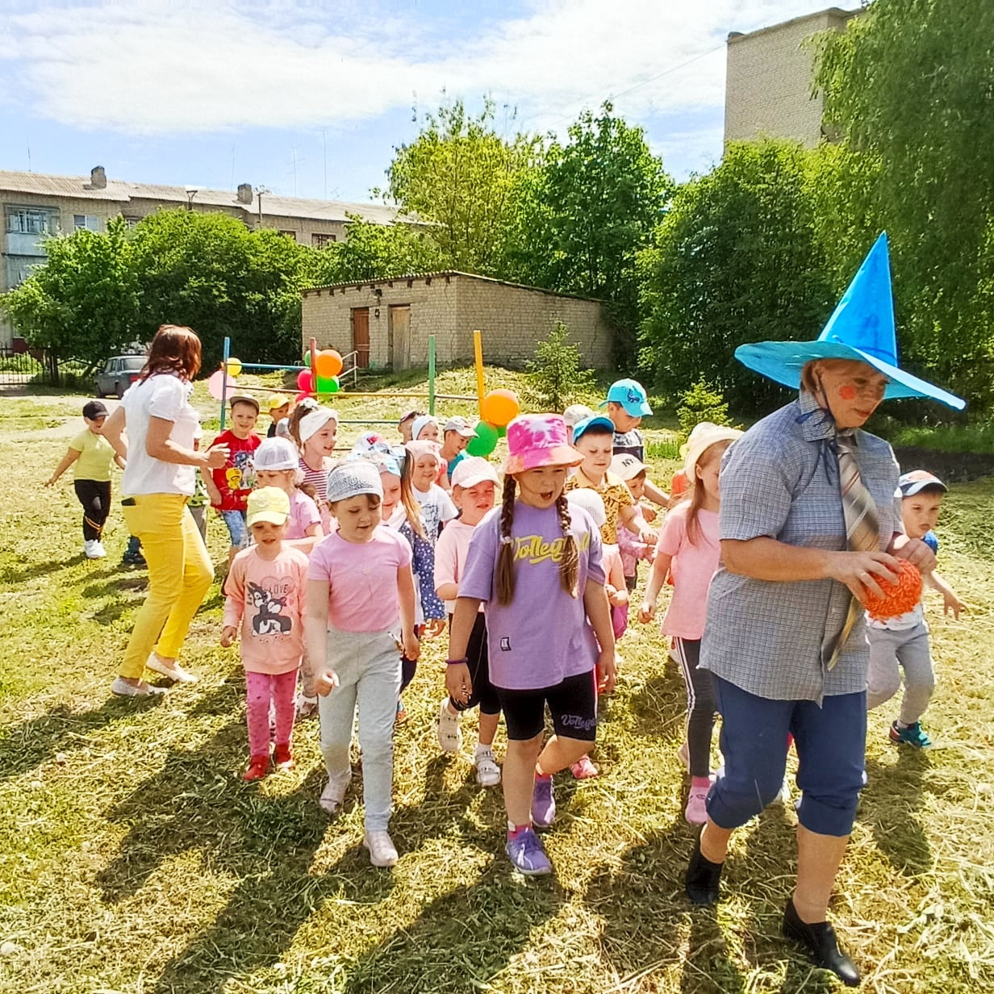
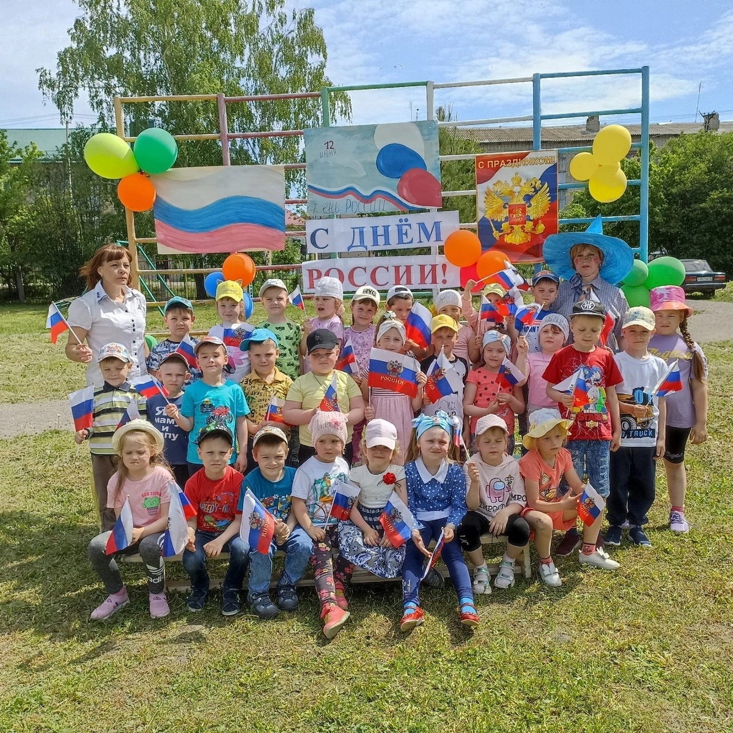
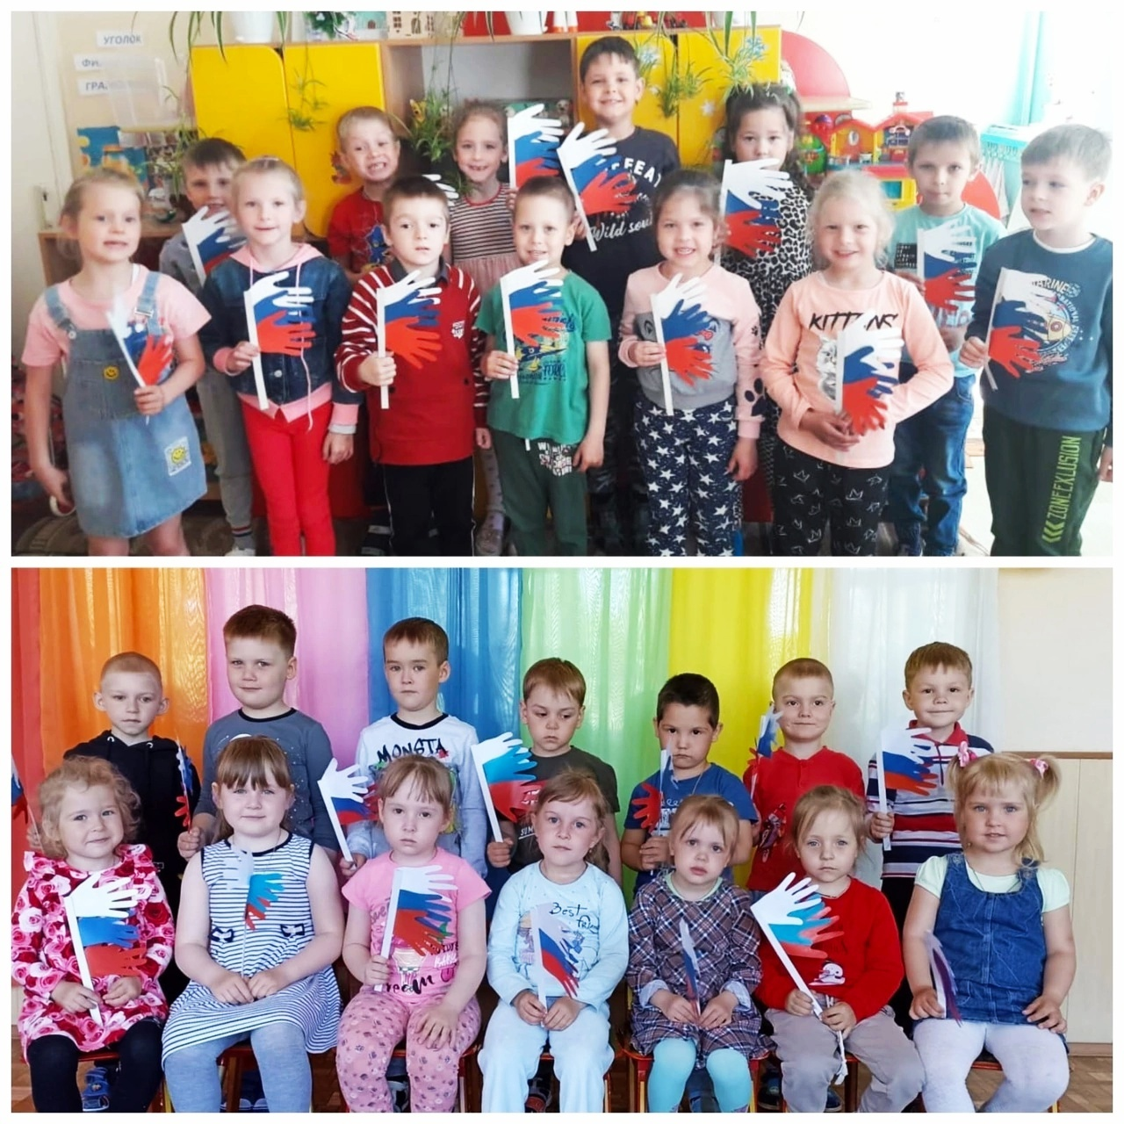
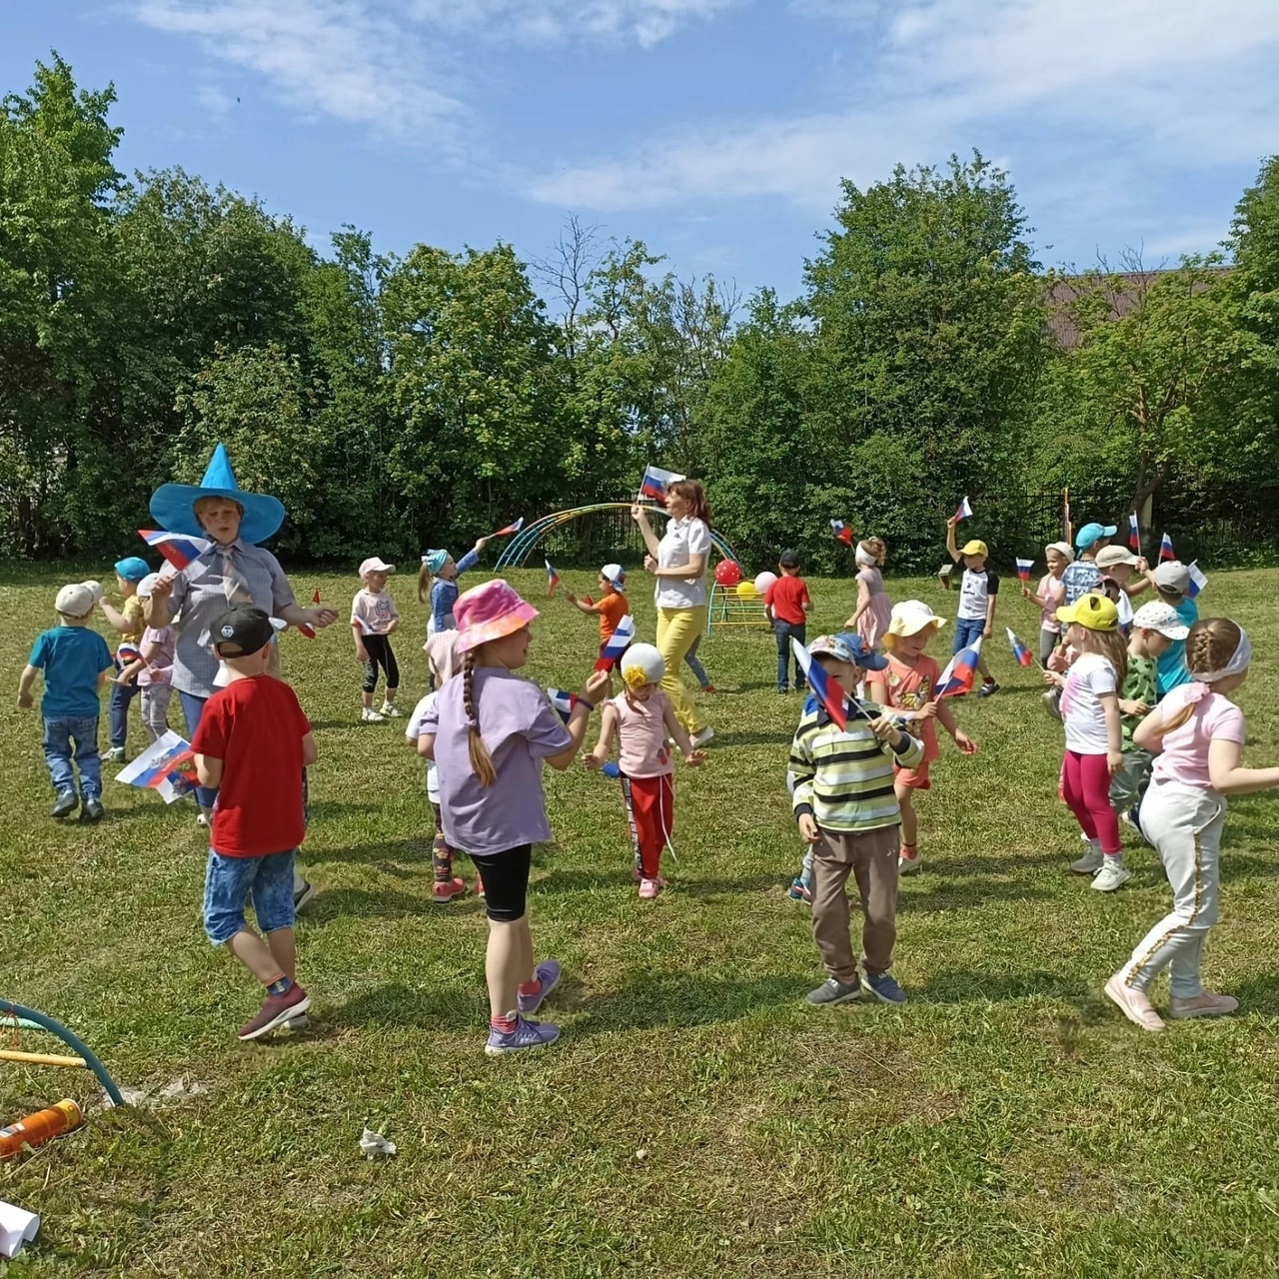
«День России»

Slide 16
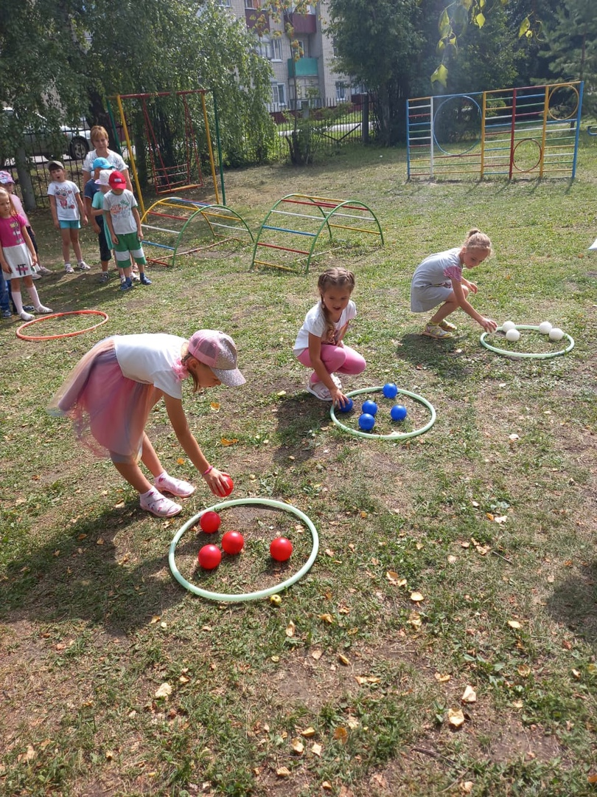
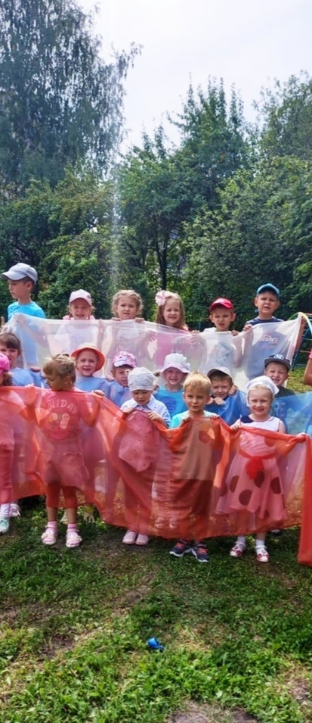
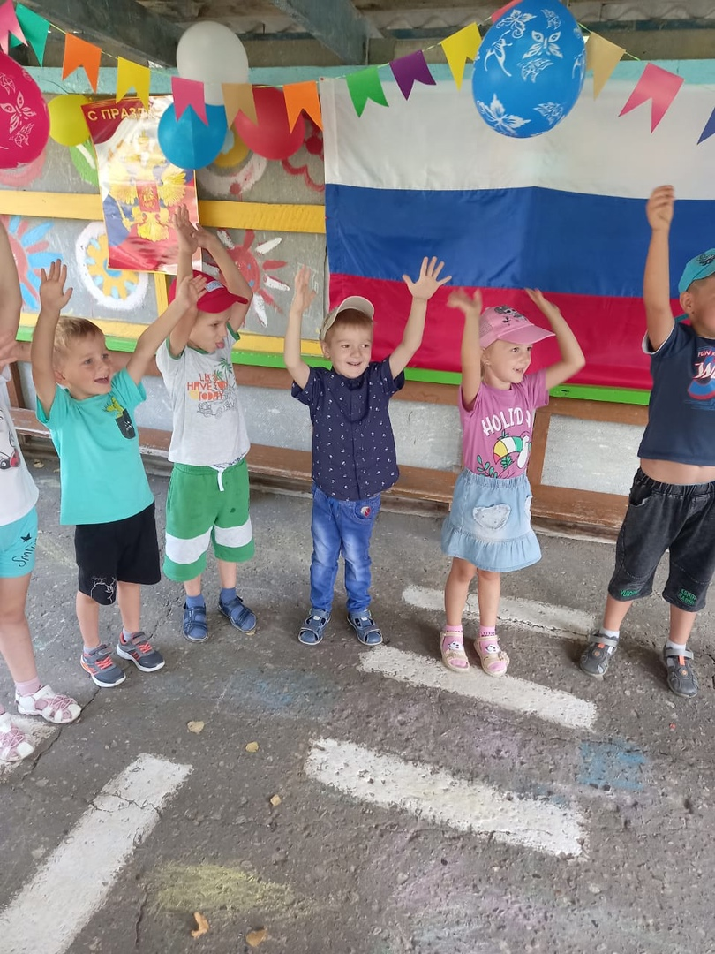
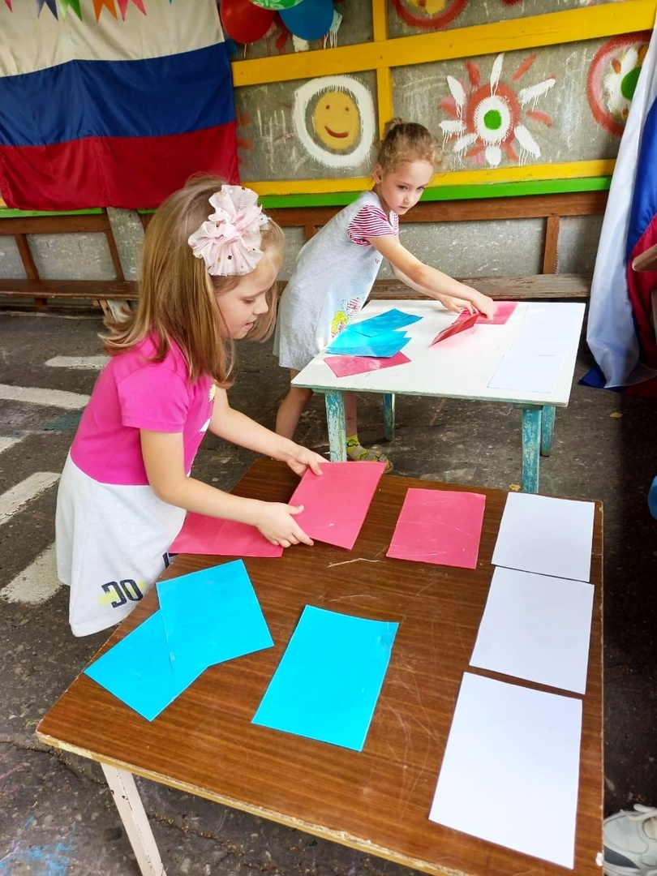
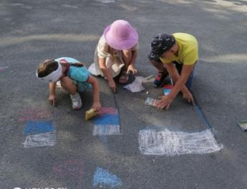
«День государственного флага Российской Федерации»

Slide 17
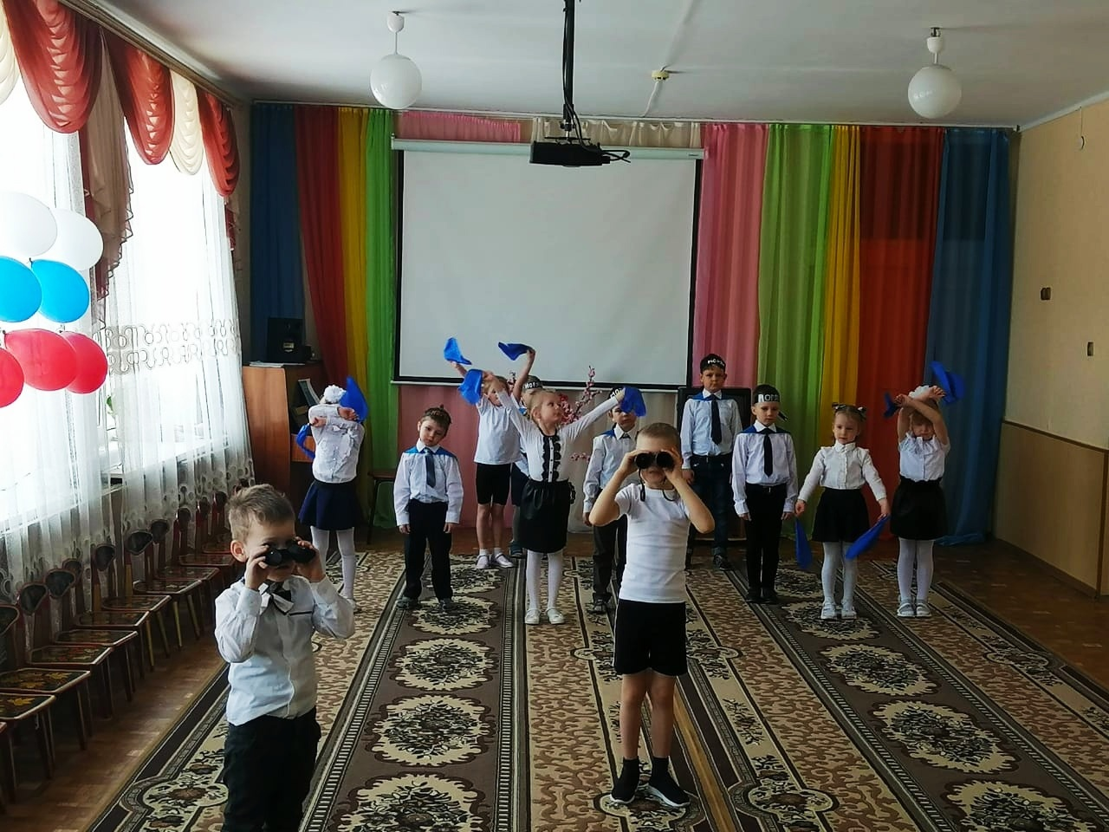
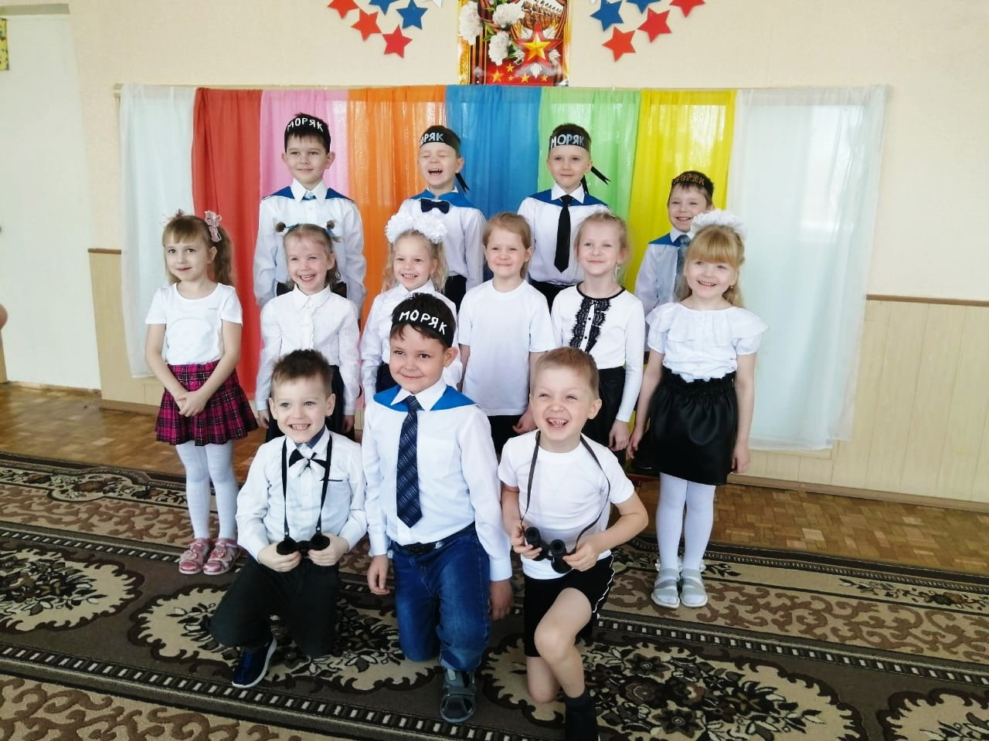
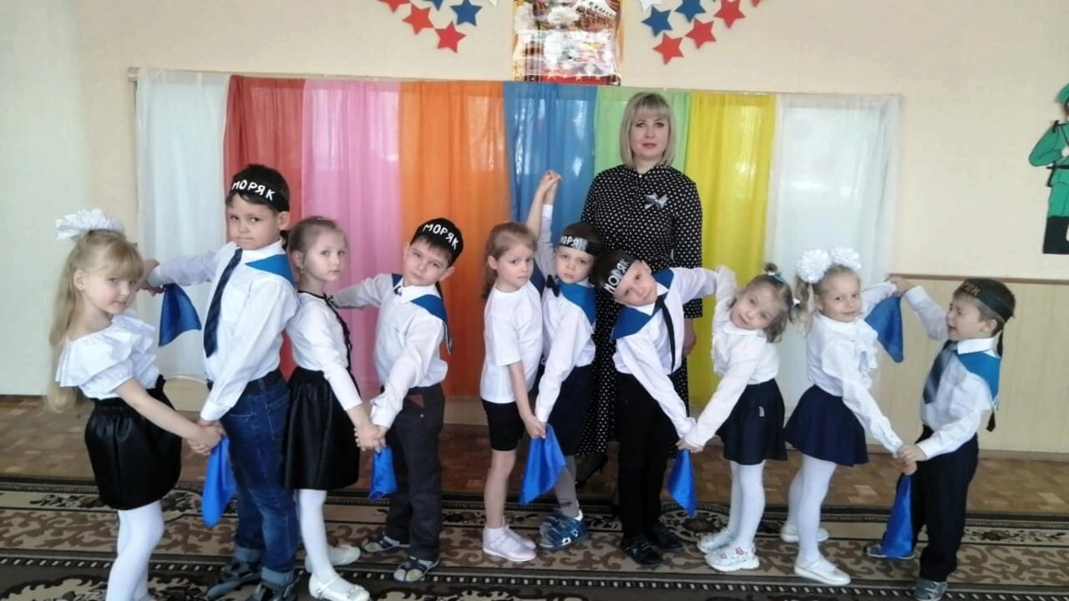
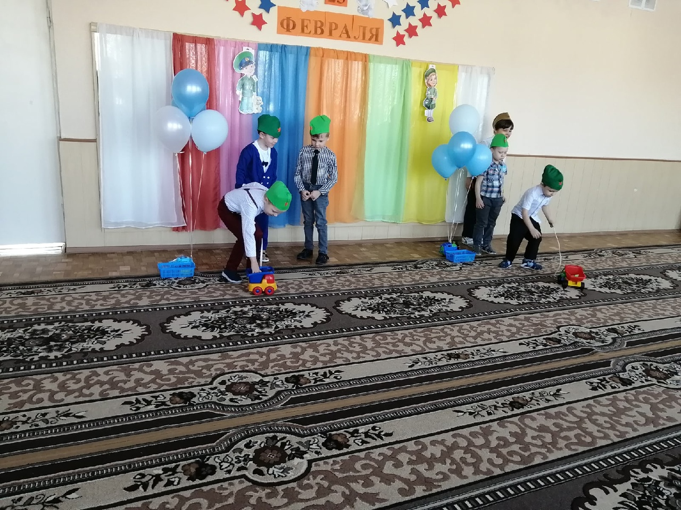
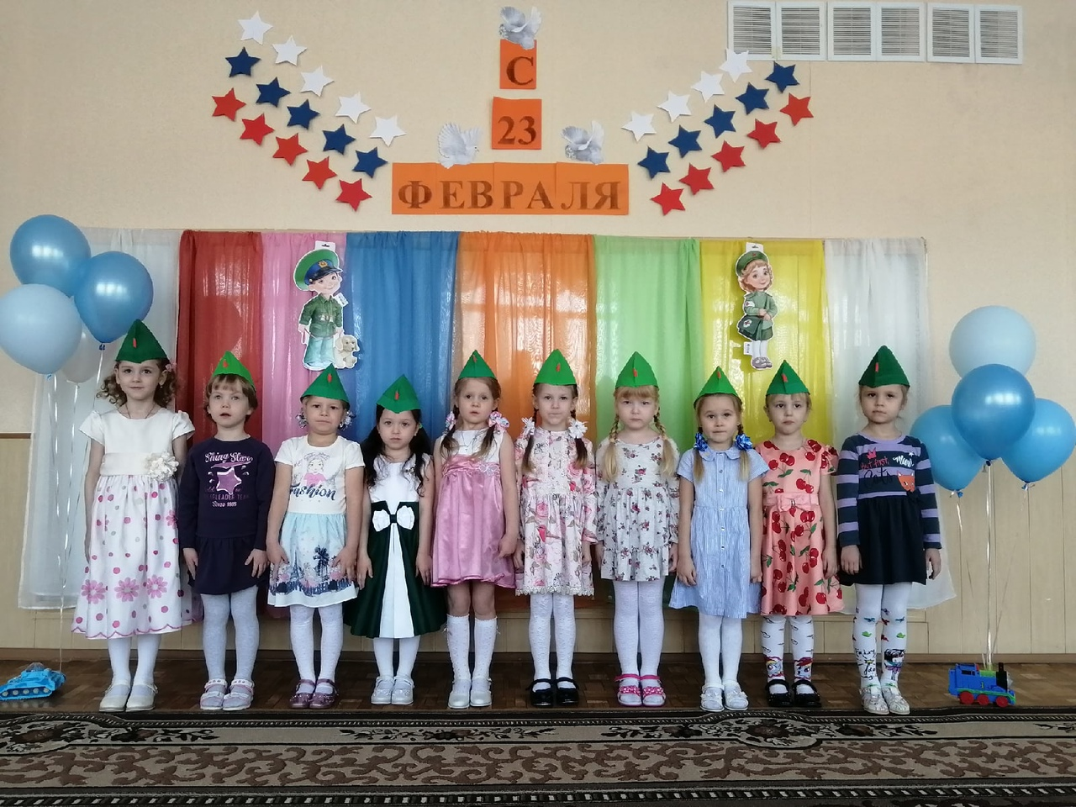
Праздник, посвященный 23 февраля

Slide 18
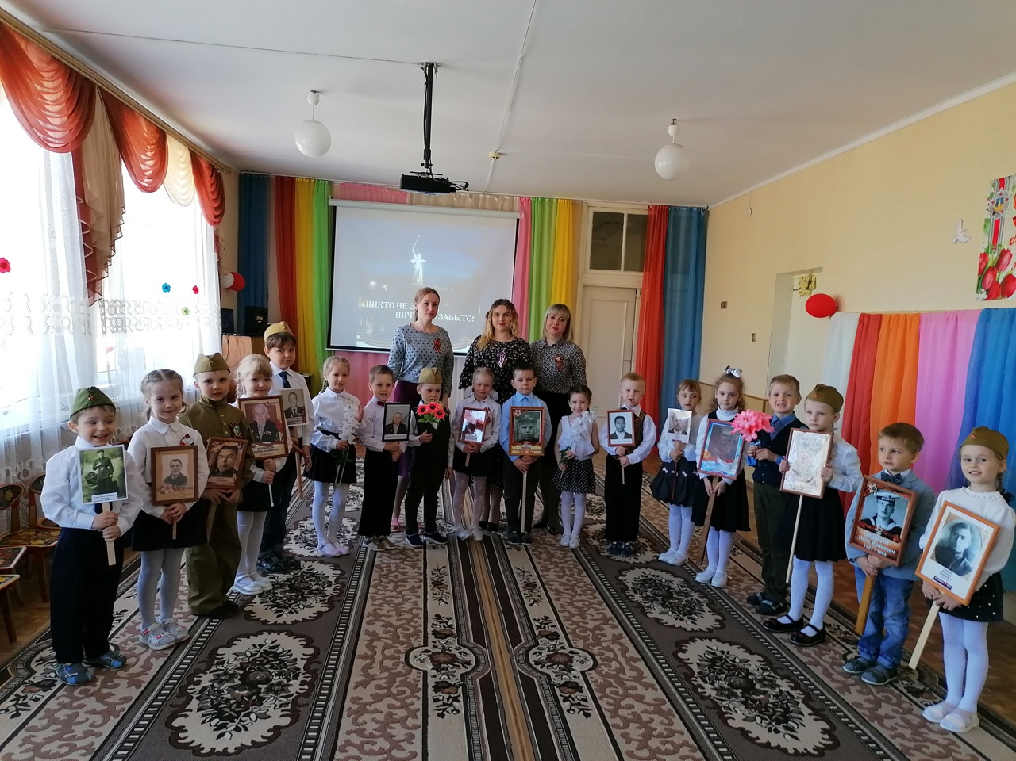
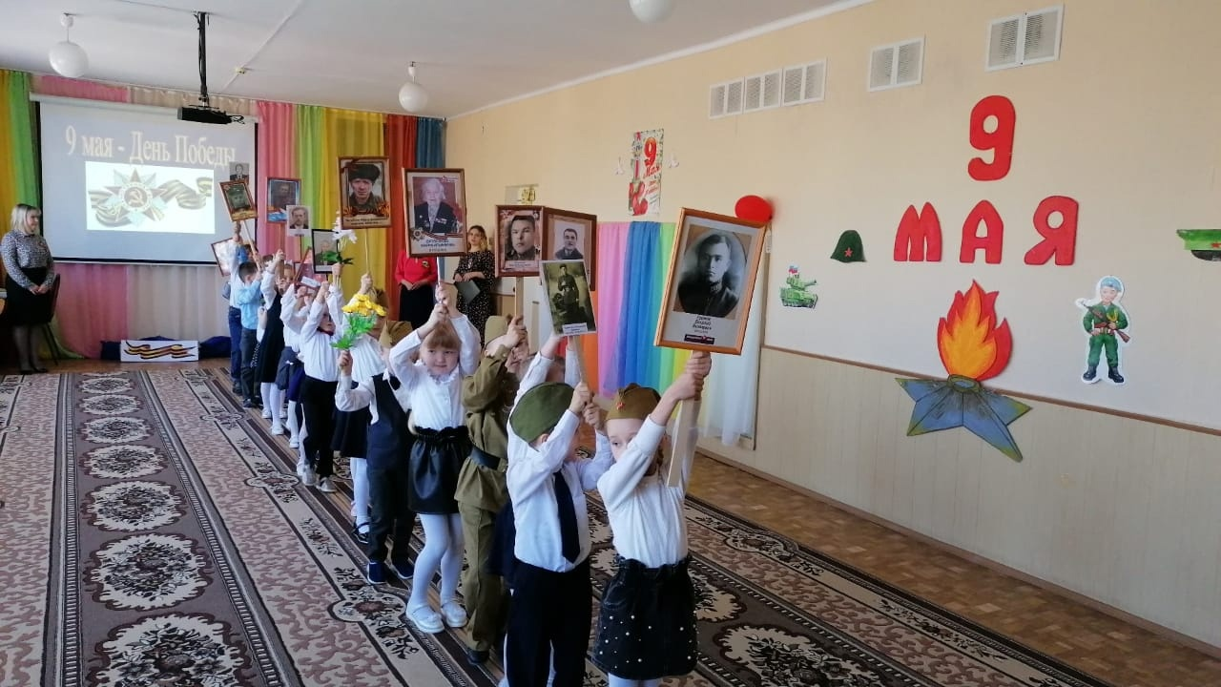
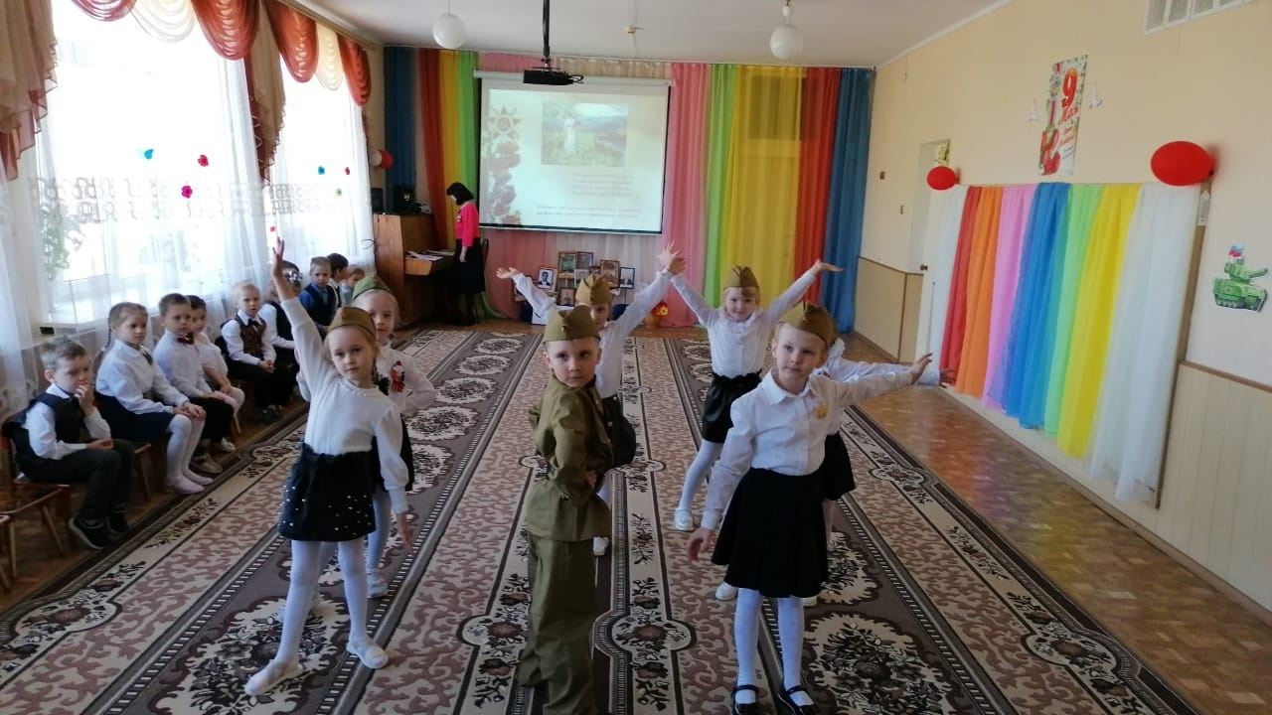
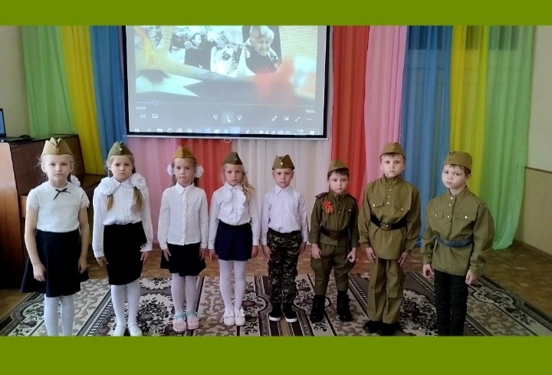
Праздник, посвященный «9 мая»

Slide 19
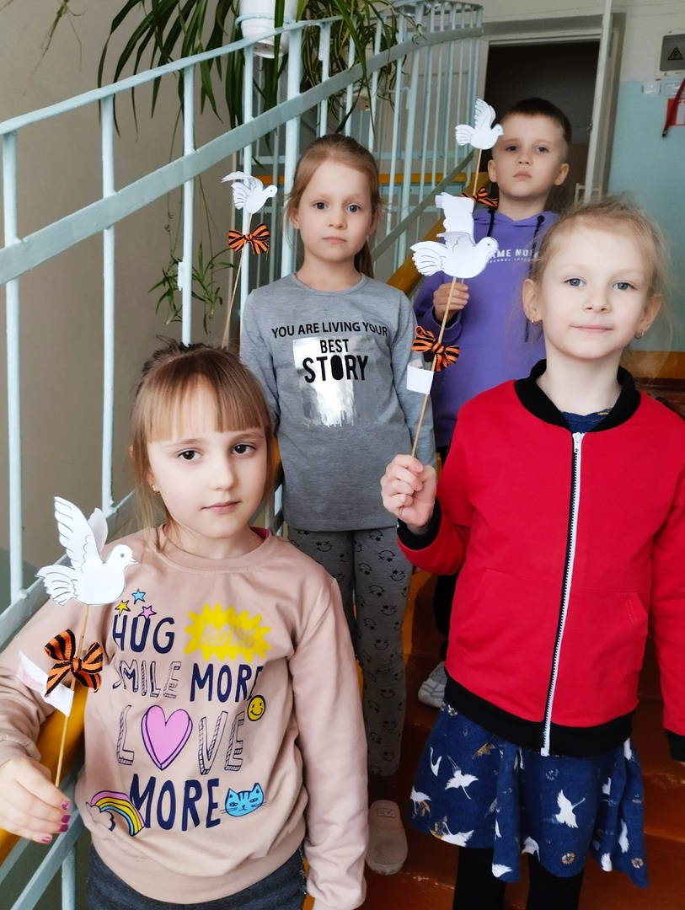
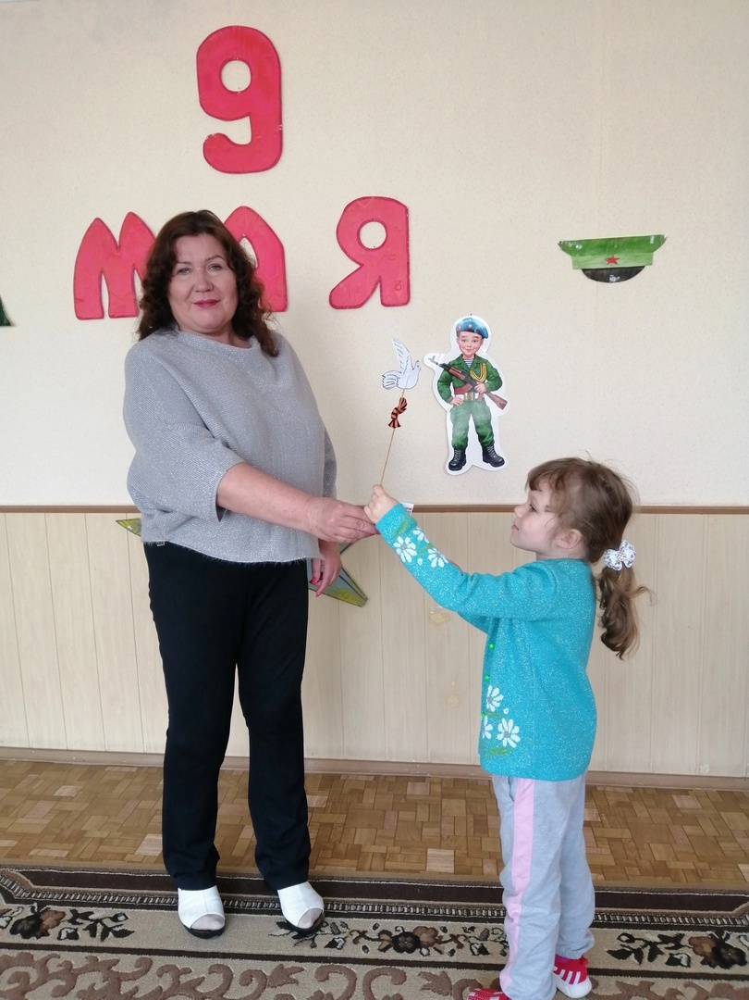
Акция «Голубь мира»

Slide 20
Экскурсия к памятнику погибшим землякам в годы ВОВ в 1941-1945гг.

Slide 21
Мероприятие, посвященное Блокадному Ленинграду.

Slide 22
Акция "Блокадный хлеб" - посвященная памяти «Блокадного Ленинграда» .

Slide 24
Беседа о Сталинградской битве

Slide 25
«День защиты детей»

Slide 26
Праздник «День семьи, любви и верности»

Slide 27
«День Матери»

Slide 28
«Праздник Благовещение Пресвятой Богородицы»

Slide 29
«Дорогой добра и милосердия»

Slide 30
Работа с родителями

Slide 31
Заключение
Подводя итоги о проделанной работе, можно сказать, что Патриотизм – это естественное чувство, которое заставляет человека любить свою родину и быть готовым жертвовать ради неё собственными интересами. Становление личности ребёнка происходит через осознание своей сопричастности семье, детскому саду, селу, народу, своей Родине. Чувство сопричастности и есть основа будущего патриотизма. Опыт моей работы позволил сделать вывод, что в процессе совместной деятельности педагогов, детей и родителей можно успешно решать задачи по воспитанию у детей любви и привязанности к семье, родному дому, детскому саду, родной улице; развитию любознательности детей в процессе совместных мероприятий: родители - дети - детский сад; воспитанию уважения к людям труда; формированию бережного отношения к родной природе и всему живому; развивать интерес к русским и мордовским традициям и промыслам; воспитанию чувства ответственности и гордости за достижения Родины; расширению представлений о России и родной Мордовии; знакомству детей с символами государства (герб, флаг, гимн). Тем самым мы формируем гражданскую позицию, патриотические чувства и любовь к прошлому, настоящему и будущему, на основе изучения традиций, литературы, культурного наследия.
Подводя итог своей работы, хочу отметить, что мои воспитанники адаптированы к дальнейшей жизни и учёбе в школе:
- они физически развиты, приобщены к здоровому образу жизни, имеют представления о двигательной и гигиенической культуре, развиты психофизические качества. Уровень заболеваемости в группе снизился.
- дети владеют художественными навыками, у них развиты творческие способности и эмоционально-ценностные ориентации.
- у моих воспитанников развиты познавательные интересы, они интеллектуально развиты, самостоятельны и инициативны, отзывчивы и доброжелательны к людям,
- дети приобщены к элементарным общепринятым нормам и правилам взаимоотношения со сверстниками и взрослыми,
- развиты нравственно-патриотические чувства, сформировано стремление к активной деятельности, к новой социальной роли школьника.
Всё это создаёт преемственность и успешную адаптацию при переходе из детского сада в школу.

Slide 32
Спасибо за внимание!

Slide 33
КОНТАКТНЫЕ ДАННЫЕ
Симонова Елена Александровна
Воспитатель
Муниципальное дошкольное образовательное учреждение
«Детский сад «Планета детства» комбинированного вида»
Чамзинского муниципального района
simonova.lena15@yandex.ru

